Slide 1
保密法学理论与实践
中山大学国家保密学院
韦宝典
Notes:
理论源自实践并指导实践的发展
只有保密法律理论建设取得了长足的进展
才能从根本上推动保密法律规范的建设
进而对保密实践产生有益的指导

Slide 2
保 密 法 制
保密法制 是保密管理工作的法制化，
是把对保守国家秘密的工作及其相关事务的管理纳入法制轨道，
实现有法可依，有法必依，执法必严，违法必究。
内容包括保密立法、保密执法、保密司法、保密守法。
合法行政、合理行政
程序正当、高效便民
诚实守信、权责统一
依法行政
基本要求
“法贵必行”

Slide 3
执法司法重要性的例子
2023年9月，湖南永州道县，醉汉入室、辱骂、打人，屋主反击。醉汉轻伤二级，屋主轻伤一级。故意伤害罪，屋主有期徒刑六个月
2024年1月，湖南永州另一个县，男子进入邻居家持刀伤人，被邻居家3人“反杀”， 2月4日警方认定：正当防卫，不予立案
为什么都是闯入他人家中，被3人“反杀”是正当防卫，
被1人反击打成“轻伤二级”就是故意伤害呢？
因为是不同的警方，不同的检察院和不同的法院。
出处：https://c.m.163.com/news/a/JBVRB6210534KY4T.html?spss=newsapp&spsnuid=&spsdevid=MDI4NmYzZmM3Mjg3N2Ey ZV9jN2Y3NmY0NGVkMDJfeGlhb21pX1JlZG1pIE5vdGUgNyBQcm8%253D&spsvid=YzdmNzZmNDRlZDAyZjNiMw%253D%253D&spsshare=wx&spsts=1726386218323&spstoken=%2FoE3pxSmQnA3SUudOd1hepxZfPw1q9mTqL%2FWwxhBAIJZwdtCAiKes1IjTooVTJZe&spssid=8ce5b330d2c31780d09f5b1110bf55c1&spsw=1&isFromH5Share=article
Notes:
另一出处：https://baijiahao.baidu.com/s?id=1809890835002299115&wfr=spider&for=pc
反杀出处：https://baijiahao.baidu.com/s?id=1809951623281568110&wfr=spider&for=pc
道县人民检察院量刑建议书显示，何正能因纠纷殴打他人致人轻伤一级，其行为触犯《中华人民共和国刑法》第二百三十四条第一款，犯罪事实清楚、证据确实充分，应当以故意伤害罪追究其刑事责任。
该案经湖南省道县人民法院审理后，道县人民法院认为，被告人何正能故意伤害他人，致人轻伤，其行为已构成故意伤害罪，公诉机关指控被告人何正能犯故意伤害罪的事实清楚，证据确实、充分，罪名成立。
这般离谱的判决，连媒体也看不下去了？
走读新生
2024-09-13 16:12江苏
在《史记》中写西汉法官张释之的内容里，记载了这样一段极其讽刺的故事。说某次出游，汉文帝的车架被一平民碰撞。汉文帝大怒，当即就下令斩杀该平民。
这是何其残暴，何其愚昧。
好在当时执掌法律的廷尉张释之不忍，帮其求情，说老百姓只是无意冒犯，即便有罪，也罪不至死。即原文中的“陛下虽令斩之，臣不能奉诏。”
汉文帝当时就要连张释之一块儿“办了”，好在其他人继续劝说，这么干，只会让天下百姓口口相传你的暴行，你确定吗？最终，砍头改成了“杖刑”，但汉文帝依旧被后世讽刺为暴君。
可见一个正直且能为公平公正、为老百姓说话的法官是何等的重要。亦反映了一次不公正的执法，哪怕最终被劝阻，亦会遗臭万年被后世所诟病。
从今天早上起床出门开始，我已经看到了这条新闻不下10次，朋友圈里、群里、软件推送上、网友私信中……醉酒邻居私闯住宅，辱骂妻女、殴打屋主，屋主被迫用“扁担”反击，把对方打翻在地，结果反被判刑6个月。
满纸荒唐言，一把辛酸泪。葫芦僧乱判葫芦案，都不敢离谱到这般程度。
这位法官的逻辑，网友跟不上，屋主跟不上，村民跟不上，我也同样跟不上。
我还怕自己疏忽了什么关键性内容，错怪这位法官，从头到尾细细的看了一遍报道。看完这才发现，更让人愤怒了，名叫“何正能”的屋主，几乎是一退再退，到了退无可退的程度才选择还手。
起先，何正能两夫妇正在家里看电视，醉汉闯入，污言秽语。
接着，何正能打电话给醉汉的亲属，同时报警，并劝他离开。
这期间，醉汉的侮辱妻女的话语、行为越来越离谱，何正能再次报警，并拨通醉汉女儿的视频电话，希望她劝醉汉回家。
此时，醉汉用木棍重重的打在何正能手腕上，手机落地。何正能赶紧逃回院子里，然后用扁担进行还击。
最后就是何正能被判有期徒刑6个月的高潮部分了：醉汉手里的木棍砸何正能，砸到铁门上断了。何正能趁机将醉汉打倒，为防止醉汉继续起来闹事，又用扁担在他腿上打了一下。
打完这下，醉汉躺在地上“哎呦”，何正能退回屋内等警察，落幕。
酒壮胆，法吓人。
醉汉闹事无罪，反击自保蹲半年。
这整个过程都是非常清晰，并且有监控为证的，即便如此，永州这位法官依旧判出了一个几乎让全网愤怒，让百姓恐惧的葫芦案。
醉酒入室、辱骂、打人，如果在这种情况下的还手，都不算正当防卫，那请问怎样才算？等到被打死了，灵魂出窍去跟对方搏斗吗？
这个法官的裁定逻辑非常可笑，是谁伤的重，谁就有理。
私闯民宅辱骂妻女殴打屋主的醉汉，轻伤二级；但是屋主只是轻伤一级，所以责任在于屋主。
说他可笑有错吗？这岂不是说恶人一定会胜利？作恶成功，无辜者受害；作恶失败，无辜者亦要担责，荒谬程度，旷古绝伦。
当几乎所有人都认为“法官的判决不公”之时，那便是“是非曲直自有公论”的最终答案。
有意思的是，报道里一些其他的细节，同样让人感到震惊。
比如检察院和法院都说“何正能犯罪事实清楚，证据确实充分。”
可何正能却提出了疑问。
为什么事发当时没有检测出对方轻伤二级，而是在二个多月后，才鉴定出来。二个多月之后鉴定出来的也能算在自己头上吗？
而且整个醉汉闯门的过程都被家里的监控记录了下来，可事情发生后，监控被带走，开庭时却明显被剪辑过了，连醉汉扔石块和瓷砖的地方都做了剪辑。
尤其第二点“剪辑监控视频”，更是让人不得不产生遐想。好端端的证据，要你们警方来剪什么？
“路见不平，拔刀相助”的事情，已经和我们渐行渐远。当初某法官一句“不是你撞的，你为何要扶”更是把法律的底线拉到了新低度，将我们社会的人性在后续十几年里困于麻木和冷淡之中。
这次，难道又要上演类似的荒唐剧吗？
大道如青天，我独不得出？
当地村的村民看不下去，说“闹事打人的没被处罚，还击却要被判刑，以后那名醉汉在村里更加肆无忌惮了。”
老百姓看不下去，“下一次，别人闯入我家，我是该准备红地毯呢？还是该先泡壶茶？”
或许，连媒体也看不下去了。在上面这起“葫芦僧乱判葫芦案”的事情曝光之后，昨天多家媒体开始反复报道另一件事，同样发生在“湖南永州”，只不过是发生在当地的另一个县里。
男子进入邻居家持刀伤人，被邻居家3人“反杀”，警方认定：正当防卫，不予立案。
有意思的是这起事件发生在今年1月份，当地公安2月4日就下了“不予立案”的通知书。然而，两天前媒体联系家属，把经过再“报道”了一遍。
虽未明说，但这股浓浓的讽刺意味，实在不得不让人竖起大拇指。
新闻底下，是无数赞同的声音。那是私人主权的胜利：我家的门，风可进，雨可进，皇帝不可进。
彼时彼刻，恰如此时此刻。然而同一个地方，却换了不同的结局，得到了不同的风评。
其他事件上不谈，红星新闻在这件事上的做法绝对没有问题，他们只负责报道事情的经过，只给群众提供比较和思考的事实。然后，是非曲直，人心自知。
为什么都是闯入他人家中，被3人“反杀”是正当防卫，被1人反击打成“轻伤二级”就是故意伤害呢？
很简单，因为是不同的警方，不同的检察院和不同的法院。
我一直不认同“今不如古”之类的话，但张释之尚知劝阻汉文帝残暴行事，维护公平公正。今天的法官，其行为又是如何？
法者，绳也。失之毫厘，谬以千里。
可要是失之千里呢？
那代价太大，老百姓恐怕将会连看，也看不懂。

Slide 4

Notes:
https://c.m.163.com/news/a/JH1LDNRL05129QAF.html?spss=newsapp&spsnuid=ZgrCxTI94swJl8ZYAOUv8idCfWQ8XCuqDBVntOBK3nE%3D&spsdevid=MDI4NmYzZmM3Mjg3N2EyZV9jN2Y3NmY0NGVkMDJfeGlhb21pX1JlZG1pIE5vdGUgNyBQcm8%253D&spsvid=YzdmNzZmNDRlZDAyZjNiMw%253D%253D&spsshare=wx&spsts=1731720538786&spstoken=mi64OGsKWUjkFQ3WaUpzyp9mS1ViXVoLSNTyUCw9OSISdslIh0NTMqltreFCwHMekSbX5NFZPohuHKqbITe9Hw%3D%3D

Slide 5
2022年5月，广东某县市场监督管理局接到举报线索，
称该餐饮店在外卖平台经营的网店
超出许可经营项目范围经营凉食类食品“刀拍黄瓜”，
涉嫌违法经营。

Slide 6
县市场监督管理局经核查，该餐饮店通过外卖平台
超经营许可范围销售“刀拍黄瓜”菜品17份，
销售收入204元，获利34元。

Slide 7
《中华人民共和国食品安全法》
第一百二十二条 违反本法规定，未取得食品生产经营许可从事食品生产经营活动，或者未取得食品添加剂生产许可从事食品添加剂生产活动的，由县级以上人民政府食品安全监督管理部门没收违法所得和违法生产经营的食品、食品添加剂以及用于违法生产经营的工具、设备、原料等物品；违法生产经营的食品、食品添加剂货值金额不足一万元的，并处五万元以上十万元以下罚款；货值金额一万元以上的，并处货值金额十倍以上二十倍以下罚款。
2022年6月，县市场监督管理局
根据《食品安全法》第一百二十二条的规定，
对该餐饮店作出
没收违法所得34元并处罚款50000元的行政处罚。

Slide 8
该餐饮店经营者认为处罚过重，向“12345”政务服务热线投诉。
2022年8月，“12345”政务服务热线将有关问题线索转交市司法局。
市司法局依法对转交的问题线索开展监督。

Slide 9
市司法局经调查并组织有关部门论证后认为，
某县市场监督管理局认定该餐饮店存在
超许可经营项目范围销售“刀拍黄瓜”的违法行为，
虽然基本事实认定清楚，主要证据充分，
但餐饮店“刀拍黄瓜”的违法行为情节显著轻微且没有造成危害后果，
存在不予处罚或者免于处罚的法定事由。

Slide 10
某县市场监督管理局对该餐饮店处以罚款50000元，与《行政处罚法》
第五条关于
“实施行政处罚必须以事实为依据，与违法行为的事实、性质、情节以及社会危害程度相当”，
第三十三条关于
“违法行为轻微并及时改正，没有造成危害后果的，不予行政处罚。初次违法且危害后果轻微并及时改正的，可以不予处罚”
的规定不一致，
《中华人民共和国行政处罚法》
第五条 行政处罚遵循公正、公开的原则。
设定和实施行政处罚必须以事实为依据，与违法行为的事实、性质、情节以及社会危害程度相当。
对违法行为给予行政处罚的规定必须公布；未经公布的，不得作为行政处罚的依据。

Slide 11
某县市场监督管理局对该餐饮店处以罚款50000元，与《行政处罚法》
第五条关于
“实施行政处罚必须以事实为依据，与违法行为的事实、性质、情节以及社会危害程度相当”，
第三十三条关于
“违法行为轻微并及时改正，没有造成危害后果的，不予行政处罚。初次违法且危害后果轻微并及时改正的，可以不予处罚”
的规定不一致，
《中华人民共和国行政处罚法》
第三十三条 违法行为轻微并及时改正，没有造成危害后果的，不予行政处罚。初次违法且危害后果轻微并及时改正的，可以不予行政处罚。当事人有证据足以证明没有主观过错的，不予行政处罚。法律、行政法规另有规定的，从其规定。对当事人的违法行为依法不予行政处罚的，行政机关应当对当事人进行教育。

Slide 12
《食品经营许可管理办法》
第四十九条 违反本办法第二十七条第一款规定，食品经营许可证载明的许可事项发生变化，食品经营者未按规定申请变更经营许可的，由原发证的食品药品监督管理部门责令改正，给予警告；拒不改正的，处2000元以上1万元以下罚款。
也与当时有效的《食品经营许可管理办法》第四十九条关于
“食品经营许可证载明的许可事项发生变化，
食品经营者未按规定申请变更经营许可的，
由原发证的食品药品监督管理部门责令改正，给予警告；
拒不改正的，处2000元以上1万元以下罚款”
的规定不一致，涉嫌过罚不当。
Notes:
食品经营许可管理办法
（2015年8月31日国家食品药品监督管理总局令第17号公布 自2015年10月1日起施行）

Slide 13
据此，
某市司法局依照有关规定向县市场监督管理局
下发《行政执法监督建议书》，督促其自行纠正。

Slide 14
县市场监督管理局根据监督意见，撤销原行政处罚决定，重新作出处理决定，
责令该餐饮店经营者改正超出许可的经营项目范围从事食品经营的行为，并处以警告处罚。

Slide 15
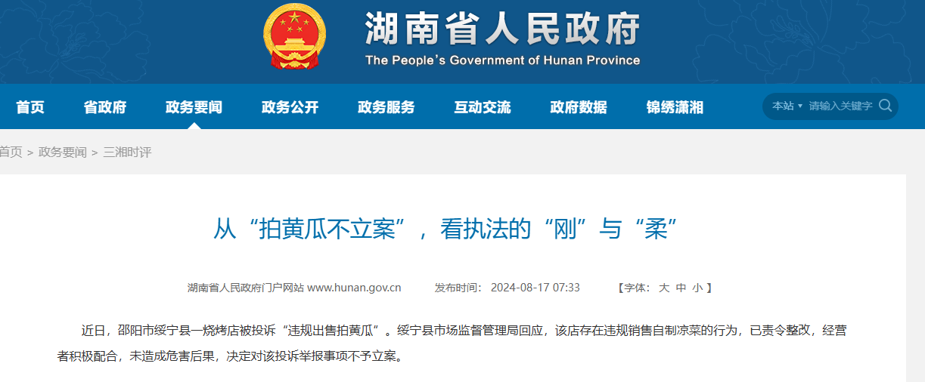
Notes:
https://www.hunan.gov.cn/hnszf/hnyw/sxsp/202408/t20240817_33433565.html

Slide 16
餐饮店违规售卖拍黄瓜被举报，冤不冤？
从严格食品安全规范的角度来说，其实不算冤。因为
在食品安全相关法规中，
拍黄瓜属于食品安全风险较高的冷食类、生食类食品，
需要拥有独立的冷食制作专间等条件，才能获得制售许可。
一些餐饮店没达标即制作，就属于“超范围经营”。

Slide 17
从情理上来讲，
“一刀切”地处罚“拍黄瓜”，
影响的不仅是餐桌上的“烟火气”，
还有小微经营者的生计。
正因如此，
各地市场监管部门对此也保持着一定的执法宽容，
基本上是“民不举官不究”。

Slide 18
“不予立案”并不是纵容违规违法
市场监督管理局依法下发了《责令改正通知书》，
并现场下架了菜单和美团平台上的冷食类食品。
这种“小惩大戒”的执法方式，
进一步强化了食品安全的底线，
同时也有助于避免“劣币驱逐良币”。
食品安全大过天。
相关管理部门既要综合考虑民生保障，
也要加强管理监督，细化事前预防、事中约束、事后处置的监管程序和标准。
如此，才能收获民意的大力支持，维护好公众“舌尖上的安全”。

Slide 19
处罚不是行政执法的第一目的，
规范和引导才是根本。
执法尺度之变，释放出更多监管温情
多一些直抵人心的“绣花功夫”、
多一些直达病灶的“微型手术”，
定能收获更多喝彩声，给城市增添更多人情味。
Notes:
书店里设置咖啡角、服装店里销售面条馄饨、花店里摆着手工小点心……随着市场需求不断变化，街边小店正兴起多种消费业态和经营模式，呼唤着监管举措的动态更新。今年4月修订发布的《食品经营许可审查通则》，进一步优化了拍黄瓜、泡茶等简单食品制售行为的监管。在规则允许的范围内释放更大灵活度和试错空间，不仅减少了“拍黄瓜侦探们”的可乘之机，也可使小微经营者更有底气地生产经营，从而更有力地促进经济发展。
《食品经营许可审查通则》是国家市场监管总局修订出台的通则，2024年4月发布

Slide 20
保 密 执 法
一、概念：行政执法，保密执法
二、原则：一般原则，特殊原则
三、主体：行政机关，授权组织
四、依据：规范体系，效力层级
五、行为：执法效力，执法种类
Notes:
什么是(保密)执法，为什么要执法——概念、地位？
谁来执法——执法主体？怎么执法——执法（原则）依据？有哪种执法行为——执法行为？

Slide 21
保 密 执 法
一、概念：行政执法，保密执法
二、原则：一般原则，特殊原则
三、主体：行政机关，授权组织
四、依据：规范体系，效力层级
五、行为：执法效力，执法种类
Notes:
什么是(保密)执法，为什么要执法——概念、地位？
谁来执法——执法主体？怎么执法——执法（原则）依据？有哪种执法行为——执法行为？

Slide 22
保 密 执 法
三大公权：“立法、执法、司法”
“执法”，一般又可称为“行政执法”
狭义的行政执法：国家各级行政机关直接适用法律、法规、规章，直接处理
行政事务并影响相对人权利和义务的具体活动，是将规范
性文件的内容落到实处的活动。
广义的行政执法，还包括制定有关行政法规、行政规章和其他规范性文件，
以保证法律、法规、规章在实践中准确而有效地施行。
Notes:
我们这里讨论的是狭义的执法

Slide 23
保 密 执 法
“保密执法”/“保密行政执法”
国家保密行政主体在保密行政管理过程中依法行
使保密行政职权以实施保密法律的具体行政行为
是保密法律规范的调整目标在现实中得以实现的活动
目的在于将保密方面的规定付诸实施
使其在各项保密工作中得以全面、准确地执行和实现
是保密行政主体针对特定的相对人而实施的具体行政行为
通过这种执法行为使保密行政主体与特定的相对人之间
形成一种单一对应的权利义务关系
Notes:
保密执法也称保密行政执法，是指国家保密行政主体在保密行政管理过程中，依法行使保密行政职权以实施保密法律的具体行政行为。
保密执法就是保密法律规范的调整目标在现实中得以实现的活动，
它的目的在于将保密方面的规定付诸实施，使其在各项保密工作中得以全面、准确地执行和实现。
保密执法就是保密行政主体针对特定的相对人而实施的具体行政行为，
通过这种执法行为使保密行政主体与特定的相对人之间形成一种单一对应的权利义务关系

Slide 24
保 密 执 法
保密执法
1.主体的专属性 县级以上国家保密局/其他国家机关单位(具有保密行政管理职能)
2.行为的法定性 行政职权：法律设定、法律授权；依法行政：程序、方法
3.活动的执行性 保密法律规范的调整目标在现实中得以实现
4.对象的特定性 处于被管理地位的“行政相对人”：涉密的机关、单位、个人，
形成对应的权利义务关系
Notes:
1.主体的专属性
行政执法的主体是行政主体，是指参加行政法律关系，依法拥有行政职权，能以自己的名义行使职权，并能独立地对自己行使职权的行为产生的后果承担相应法律责任的国家机关或社会组织。国家保密执法的主体是国家保密行政主体，属于行政主体的一种，是指依法拥有保密行政管理职权，能以自己名义独立行使保密行政职权，并能独立地对自己行使保密行政职权的行为产生的后果承担相应法律责任的国家机关或社会组织。我国的保密行政主体主要是国家保密局和县级(含县)以上地方各级政府保密局，也包括具有保政管理职能的其他国家机关和单位。各个保密行政主体在各自的职权范围内，实施一定的执法活动，实现国家赋予的保密行政管理职能。1
2.行为的法定性
一方面，行政执法主体必须具有行政职权，这是行政执法的前提性要件。行政职权的来源有两类:一类为法律设定，形成固有职权，由国家行政机关享有;一类为法律授权，形成授予职权，由被授权组织享有。我国各类保密行政主体所享有的保行行政管理职权由法律法规明文规定。实践证明，将权力在源头上进行设定划分，并为特定主体享有，是一种有效规控国家公权力运作的事前措施，也是保密管理工作顺利开展的前提和基础。另一方面，保密行政主体行使法律规定的行政职权时，必须依照法律规定的程序、方法来进行，这是依法行政和程序公正理念在保密管理工作中的具体体现，也是对行使保密行政职权的事中规范。
3.活动的执行性
行政职权的本质就是对法律规范内容的执行，以保证行政法律规范在现实生活中的实现。因此，保密执法就是保密法律规范的调整目标在现实中得以实现的活动，它的目的在于将保密方面的规定付诸实施，使其在各项保密工作中得以全面、准确地执行和实现。保密法律规范是保密执法的依据，包括有关保密方面的各种法律、法规、规章及其他规范性文件。
4.对象的特定性
行政执法的对象，即与行政执法主体相对应的处于被管理地位的另一方当事人，是指行政执法活动所指向的具体个人或组织，在行政法学上被称为“行政相对人”。作为保密执法对象的行政相对人，就总体而言，可以是各种涉密的机关、单位和个人，但作为某项具体的保密行政执法活动的相对人只能是特定的机关、单位和个人。保密执法就是保密行政主体针对特定的相对人而实施的具体行政行为，通过这种执法行为使保密行政主体与特定的相对人之间形成一种单一对应的权利义务关系。

Slide 25
保 密 执 法
保密执法的地位意义
1.保密执法是实现依法治国和依法行政的重要组成部分
2.在保密法制建设中，保密执法是目标和保障
3.在保密工作中，保密执法是保密管理的主要行为方式
是实现保密行政管理职能的主要手段
Notes:
保
1. 保密执法是实现依法治国和依法行政的重要组成部分
依法治国是我国的基本治国方略，依法行政是依法治国的必然要求。保密执法作为我国行政执法体系的重要组成部分，其目的在于将有关国家保密方面的法律、法规、规章及其他规范性文件付诸实施，使其在各项保密工作中得以全面、准确地执行和实现。这就要求保密执法主体依照法律的规定，在法定的职权范围内，严格依法行使保密职权。这既符合依法行政的要求，也是建设社会主义法治国家的一个重要方面。
2.在保密法制建设中，保密执法是目标和保障
法从产生以来，其目的就是实现对人类社会生活的调整。因而，立法从来都不是法的目的所在。保密立法作为保密法制的前提和基础，为保密工作提供了法制化的标准和规范，而保密执法则是在保密工作中将标准和规范具体实现的关键环节。缺失了保密执法，即使再健全的保密立法，也会成为一纸空文。保密执法通过对执法主体、执法依据、执法行为、执法程等内容的实现，保障保密立法要求和目标的达成，并最终促进整个保密法建设进程的发展。
3.在保密工作中，保密执法是保密管理的主要行为方式，是实现保密行政管理职能的主要手段
保守国家秘密的工作需要依靠技术、法律、管理等多方面的手段和方式加以完成。随着保密法律、法规的健全，保密行政管理规范化程度的提高，作为一种行政活动的保密行政管理，其活动内容本质上就是对有关保密法律、法规的执行。同时，即使非法律的保密方式，也必须在法律允许的范围内执行，不得与法律手段相冲突和抵触。保密执法作为行政执法的一种方式，在众多管理方式中与国家秘密的国家利益性质最为相关，是保密行政公权的一种实现方式，因此成为保密管理中最有效率和权威的管理方式。密执法在全面推进依法治国和依法行政的过程中，在加强保密法制建设的过程中以及在保密行政管理活动中都占有非常重要的地位。

Slide 26
保 密 执 法
一、概念：行政执法，保密执法
二、原则：一般原则，特殊原则
三、主体：行政机关，授权组织
四、依据：规范体系，效力层级
五、行为：执法效力，执法种类
Notes:
什么是(保密)执法，为什么要执法——概念、地位？
谁来执法——执法主体？怎么执法——执法（原则）依据？有哪种执法行为——执法行为？

Slide 27
保 密 执 法
保密执法的基本原则 是贯穿于保密法律规范实施的全过程
通过各种保密执法行为所体现的基本准则
一般原则：保密执法与其他行政执法所共有的基本原则
“合法性原则”“合理性原则”
特殊原则：保密执法本身所具有的不同于其他行执法的基本原则
“安全优先原则”“全面细致原则”“技术保障原则”
Notes:
(一)安全优先原则
安全优先原则要求保密执法的全过程必须以保障国家秘密的安全为目标，不论是保密羁束执法行为还是保密自由裁量执法行为，都必须在合法性的前提下，以保障国家秘密的
安全为目的和衡量执法效果的标准。
首先，从法与保密法的关系来看，安全优先原是保密立法国家安全优先原则的体现。保密执法相对保密立法具有从属性，保密执法以保密立法的成果为依据，以实现保密立法的目的为行为的目标。实现国家秘密的安全是保密立法最直接的目的，也构成了指导保密执法的行事原则。
其次，从安全与效力的关系来看，保密执法的安全优先原则倡导的是安全与效率前提下的安全优先。行政效率是行政执法的生命，没有一定的行政效率就无法实现行政管理的目的。为了实现保密执法对国家秘密保护的有效性，则要求保密执法尽可能在较短的时间内、用最少的保密成本、实现国家秘最大程度上的安全，这才是对国家秘密高效能、高质量的保护，也是保密管理中最值得提倡、推广和坚持的管理要求。
最后，从安全和利用的关系来看，要既确保国家秘密安全，又便利信息资源合理利用。在信息化的现代社会，信息只有被最大化地利用和共享，才能贡献出其最大的价值，进而实现信息利用或共享主体的利益最大化。国家秘密，虽关乎国家安全和利益，但本质上就是一种信息，也要被利用才能发挥价值。因此，保密工作的防范应当是积极而不是消极的，应该是动态而不是静态的防范，要在采取保密措施的基础上充分发挥国家秘密信息自身的价值。保密执法中，不能僵化机械地适用安全优先原则，如果此安全是以国家秘密的封闭和僵化存储为标志的，那么国家秘密也就无所谓利用无所谓价值实现，甚至无所谓关乎国家安全和利益了。
(二)全面细致原则
保密无小事，事事系安全。保守国家秘密必须做到百密不疏，哪怕一个微小的失误，都会导致整个保密工作的失败。保密管理是一项需要对国家秘密进行全方位、全领域、全过程管理的工作，是为了最大程度地保障国家秘密的安全。全面原则要求保密执法作为保密行政管理权行使和实现的主要手段，在国家秘密产生、存储、传输、处理和销毁等全过程中，在涉密人、事、物、活动、场所等全领域中普遍存在，以实现对国家秘密的全面保护，切实做到国家秘密在哪里，保密工作就延伸到哪里，保密执法就开展到哪里。
全面不是单纯的大而化之，保密执法相较其他的行政执法而言，更加强调细致化的执法，强调对保密立法的严格落实。用认真细致的态度对待保密执法工作，用完整细致的要求指导保密执法行为，用严格细致的标准评价保密执法的效果，只有做到对每一项具体执法内容的精细化执行，才能真正实现全面执行的原则，最终提高保密执法的效率。
(三)技术保障原则
现代信息化社会中技术手段在行政执法中的运用，已经是一个普遍存在的事实。但相较其他行政执法行为，保密执法对于技术的运用和依赖程度更高。伴随着数字信
息时代科学技术水平大发展的步伐，大量国家秘密以数字形式存在，大量科技产品运用到国家秘密的使用等过程中来，大量的新技术也被应用到保密手段中来，不论是定密、保密、解密，还是保密检查、密级鉴定、失泄密案件审查，都需要依靠保意技术的发展和保障，一定程度上来说，窃密与反窃密之争就是技术之争。技术、管理和法律构成了保密管理的三大手段，会技术、擅管理、懂法律已经成为保密工作从业人员的行业标准。保密技术的应用水平和发展水平，直接影响着保密执法的效能和国家秘密的安全。
贯彻技术保障原则为保密执法提出以下两方面的要求:一方面，提高保密技术在保密执法中的应用水平，普及保密技术设备和设施的配备，强化保密管理人员的技术水平;另一方面，提高保密技术的发展水平，在学习借鉴的同时，重点提高保密技术方面的自主创新能力，增强国际竞争中的保密技术优势。

Slide 28
保 密 执 法
一、概念：行政执法，保密执法
二、原则：一般原则，特殊原则
三、主体：行政机关，授权组织
四、依据：规范体系，效力层级
五、行为：执法效力，执法种类
Notes:
什么是(保密)执法，为什么要执法——概念、地位？
谁来执法——执法主体？怎么执法——执法（原则）依据？有哪种执法行为——执法行为？

Slide 29
保 密 执 法
保密执法主体
行政执法的主体是行政主体，是指参加行政法律关系，依法拥有行政职权，能以自己的名义行使职权，并能独立地对自己行使职权的行为产生的后果，承担相应法律责任的国家机关或社会组织。
保密执法的主体是国家保密行政主体，属于行政主体的一种，是指依法拥有保密行政管理职权，能以自己名义独立行使保密行政职权，并能独立地对自己行使保密行政职权的行为产生的后果承担相应法律责任的国家机关或社会组织。

Slide 30
保 密 执 法
保密执法主体
(1)是一种国家机关或社会组织
任何个人都不能成为保密行政执法主体
不论其是普通公民还是国家公务员
(2)存在的前提和基础：依法拥有保密行政职权
只有依法拥有保密行政职权的国家机关或社会组织
才能成为保密执法主体
…
Notes:
(1)保密执法主体是一种国家机关或社会组织，任何个人都不能成为保密行政执法主体，不论其是普通公民还是国家公务员。
(2)保密执法主体依法拥有保密行政职权。只有依法用有保密行政职权的国家机关或社会组织才能成为保密执法主体，这是保密执法主体存在的前提和基础。
(3)保密执法主体能够以自己的名义独立行使保密行政职权。所谓能够以自己的名义行使保密行政职权，是指依法拥有保密职权的国家机关或社会组织能在法律规定的范围内依照自己的判断作出决定，独立作出行政行为，以自己的职责保障决定的实施等。这是判断国家机关或社会组织能否成为保密执法主体的主要标准。

Slide 31
保 密 执 法
保密执法主体
(3)能够以自己的名义独立行使保密行政职权
是指依法拥有保密职权的国家机关或社会组织
能在法律规定的范围内依照自己的判断作出决定
独立作出行政行为
以自己的职责保障决定的实施
这是判断国家机关或社会组织能否成为保密执法主体的主要标准
(4)能独立承当行使保密行政职权的法律后果
能否为自己的行为负责是法律上判断一个主体是否独立的主要标准
Notes:
(1)保密执法主体是一种国家机关或社会组织，任何个人都不能成为保密行政执法主体，不论其是普通公民还是国家公务员。
(2)保密执法主体依法拥有保密行政职权。只有依法用有保密行政职权的国家机关或社会组织才能成为保密执法主体，这是保密执法主体存在的前提和基础。
(3)保密执法主体能够以自己的名义独立行使保密行政职权。所谓能够以自己的名义行使保密行政职权，是指依法拥有保密职权的国家机关或社会组织能在法律规定的范围内依照自己的判断作出决定，独立作出行政行为，以自己的职责保障决定的实施等。这是判断国家机关或社会组织能否成为保密执法主体的主要标准。
(4)保密执法主体能独立承当行使保密行政职权的法律后果，能否为自己的行为负责是法律上判断一个主体是否独立的主要标准。

Slide 32
保 密 执 法
保密执法主体范围：保密执法行政机关、保密执法被授权组织
1.保密执法行政机关：是指按照宪法和有关组织法的规定而设立的
依法享有国家保密行政执法职权
对国家保密行政事务进行执行性组织管理的国家机关
是我国最主要的保密执法主体
Notes:
(1)保密执法行政机关
保密执法行政机关，是指按照宪法和有关组织法的规定而设立的依法享有国家保密行政执法职权、对国家保密行政事务进行执行性组织和管理的国家机关，是我国最主要的保密执法主体。
根据保密法律的规定，我国保密执法行政机关中专门管理保密行政事务的保密执法行政机关是各级保密行政管理部门，即国家保密局和县级(含县)以上地方各级政府保密局。国家保密局主管全国的保密工作;县级(含县)以上地方各级保密行政管理部门，即省级、市级、县级保密局，在上级保密行政管理部门指导下，依法指导、协调、监督本地区机关单位的保密工作。另外，还有许多同时管理保密行政事务和其他多项行政事务的保密执法行政机关。除各级保密行政管理部门之外的其他保密执法行政机关即属于此列，主要是产生、占有和管理国家秘密的各类行政机关，如国家安全机关、人事机关、科技主观机关等。
(2)保密执法被授权组织
保密执法被授权组织，是指依据法律、法规、规章的特别授权而取得保密行政主体资格，并能行使保密行政执法职权的非国家行政机关。
与保密执法行政机关的固有职权不同，保密执法被授权组织的保密执法职权并不属于该组织成立时就有的固有职权和事项范围，而是来源于法律、法规的特别授权。在我国，产生国家秘密的单位和组织不仅有国家行政机关，还包括党务、军事、立法、司法等国家机关，以及在社会生活中从事经济、文化、科技等事务的企业事业单位等社会组织。它们在各自的
事务范围内，对各自产生、占有、处理的国家秘密进行管理，行使保密执法职权。

Slide 33
保 密 执 法
1.保密执法行政机关
(1).专门管理保密行政事务的保密执法行政机关：各级保密行政管理部门
国家保密局主管全国的保密工作
县级(含县)以上地方各级保密行政管理部门
省级、市级、县级保密局在上级保密行政管理部门指导下
依法指导、协调、监督本地区机关单位的保密工作
(2).同时管理保密行政事务和其他多项行政事务的保密执法行政机关
产生/占有/管理国家秘密的行政机关：国家安全机关/人事机关/科技主管机关
Notes:
(1)保密执法行政机关
保密执法行政机关，是指按照宪法和有关组织法的规定而设立的依法享有国家保密行政执法职权、对国家保密行政事务进行执行性组织和管理的国家机关，是我国最主要的保密执法主体。
根据保密法律的规定，我国保密执法行政机关中专门管理保密行政事务的保密执法行政机关是各级保密行政管理部门，即国家保密局和县级(含县)以上地方各级政府保密局。国家保密局主管全国的保密工作;县级(含县)以上地方各级保密行政管理部门，即省级、市级、县级保密局，在上级保密行政管理部门指导下，依法指导、协调、监督本地区机关单位的保密工作。另外，还有许多同时管理保密行政事务和其他多项行政事务的保密执法行政机关。除各级保密行政管理部门之外的其他保密执法行政机关即属于此列，主要是产生、占有和管理国家秘密的各类行政机关，如国家安全机关、人事机关、科技主观机关等。
(2)保密执法被授权组织
保密执法被授权组织，是指依据法律、法规、规章的特别授权而取得保密行政主体资格，并能行使保密行政执法职权的非国家行政机关。
与保密执法行政机关的固有职权不同，保密执法被授权组织的保密执法职权并不属于该组织成立时就有的固有职权和事项范围，而是来源于法律、法规的特别授权。在我国，产生国家秘密的单位和组织不仅有国家行政机关，还包括党务、军事、立法、司法等国家机关，以及在社会生活中从事经济、文化、科技等事务的企业事业单位等社会组织。它们在各自的
事务范围内，对各自产生、占有、处理的国家秘密进行管理，行使保密执法职权。

Slide 34
保 密 执 法
保密执法主体范围：保密执法行政机关、保密执法被授权组织
2.保密执法被授权组织：是指依据法律、法规、规章的特别授权而
取得保密行政主体资格
并能行使保密行政执法职权的非国家行政机关
Notes:
(1)保密执法行政机关
保密执法行政机关，是指按照宪法和有关组织法的规定而设立的依法享有国家保密行政执法职权、对国家保密行政事务进行执行性组织和管理的国家机关，是我国最主要的保密执法主体。
根据保密法律的规定，我国保密执法行政机关中专门管理保密行政事务的保密执法行政机关是各级保密行政管理部门，即国家保密局和县级(含县)以上地方各级政府保密局。国家保密局主管全国的保密工作;县级(含县)以上地方各级保密行政管理部门，即省级、市级、县级保密局，在上级保密行政管理部门指导下，依法指导、协调、监督本地区机关单位的保密工作。另外，还有许多同时管理保密行政事务和其他多项行政事务的保密执法行政机关。除各级保密行政管理部门之外的其他保密执法行政机关即属于此列，主要是产生、占有和管理国家秘密的各类行政机关，如国家安全机关、人事机关、科技主观机关等。
(2)保密执法被授权组织
保密执法被授权组织，是指依据法律、法规、规章的特别授权而取得保密行政主体资格，并能行使保密行政执法职权的非国家行政机关。
与保密执法行政机关的固有职权不同，保密执法被授权组织的保密执法职权并不属于该组织成立时就有的固有职权和事项范围，而是来源于法律、法规的特别授权。在我国，产生国家秘密的单位和组织不仅有国家行政机关，还包括党务、军事、立法、司法等国家机关，以及在社会生活中从事经济、文化、科技等事务的企业事业单位等社会组织。它们在各自的
事务范围内，对各自产生、占有、处理的国家秘密进行管理，行使保密执法职权。

Slide 35
保 密 执 法
2.保密执法被授权组织
职权不属于成立时固有的职权和事项范围
而是来源于法律、法规的特别授权
产生国家秘密的单位和组织，不仅有国家行政机关
还包括党务、军事、立法、司法等国家机关，以及
从事经济/文化/科技等事务的企事单位等社会组织
它们在各自的事务范围内
对各自产生、占有、处理的国家秘密进行管理
行使保密执法职权
Notes:
(1)保密执法行政机关
保密执法行政机关，是指按照宪法和有关组织法的规定而设立的依法享有国家保密行政执法职权、对国家保密行政事务进行执行性组织和管理的国家机关，是我国最主要的保密执法主体。
根据保密法律的规定，我国保密执法行政机关中专门管理保密行政事务的保密执法行政机关是各级保密行政管理部门，即国家保密局和县级(含县)以上地方各级政府保密局。国家保密局主管全国的保密工作;县级(含县)以上地方各级保密行政管理部门，即省级、市级、县级保密局，在上级保密行政管理部门指导下，依法指导、协调、监督本地区机关单位的保密工作。另外，还有许多同时管理保密行政事务和其他多项行政事务的保密执法行政机关。除各级保密行政管理部门之外的其他保密执法行政机关即属于此列，主要是产生、占有和管理国家秘密的各类行政机关，如国家安全机关、人事机关、科技主观机关等。
(2)保密执法被授权组织
保密执法被授权组织，是指依据法律、法规、规章的特别授权而取得保密行政主体资格，并能行使保密行政执法职权的非国家行政机关。
与保密执法行政机关的固有职权不同，保密执法被授权组织的保密执法职权并不属于该组织成立时就有的固有职权和事项范围，而是来源于法律、法规的特别授权。在我国，产生国家秘密的单位和组织不仅有国家行政机关，还包括党务、军事、立法、司法等国家机关，以及在社会生活中从事经济、文化、科技等事务的企业事业单位等社会组织。它们在各自的
事务范围内，对各自产生、占有、处理的国家秘密进行管理，行使保密执法职权。

Slide 36
保 密 执 法
保密执法主体的职权和职责：保密执法主体依法所应
享有的权利和
承担的义务，是
执法主体法律地位的综合体现
Notes:
保密执法主体的职权和职责，即保密执法主体依法所应享有的权利和承担的义务，是执法主体的法律地位的综合体现。
(1)保密执法主体的职权
保密执法主体的职权，是指保密执法主体实施保密执法活动的资格及其权能，是保密执法权的具体表现和转化形式。它具有法律性、公益性、优益性、强制性和不可选择性的特征。
保密执法主体职权的具体内容因主体不同而有一定的差异，不同的保密执法主体的职权范围也不一样。总的来说，保密执法职权主要包括：保密行政确认权、保密行政审查权、保密行政检查权、保密行政处罚权、保密行政处分权、保密行政奖励权。
(2)保密执法主体的职责
没有无权利的义务，也没有无义务的权利。法律权利和义务在总量上相等，结构上相当二者辩证统一、密不可分。保密执法的职责是保密执法主体在行使职权时必须承担的法定义务。保密执法主体职责的内容为依法行政，不失职、不越权、不滥用职权、不违反程序。可见，与民事主体的权利义务不同，保密执法主体的职权和职责内容一致，保密执法职权就是保密执法职责。

Slide 37
保 密 执 法
1.保密执法主体的职权：保密执法主体实施保密执法活动的资格及其权能
是保密执法权的具体表现和转化形式
法律性、公益性、优益性、强制性、不可选择性
职权具体内容因主体不同而有一定的差异
不同的保密执法主体的职权范围也不一样
保密行政确认权、保密行政审查权、保密行政检查权
保密行政处罚权、保密行政处分权、保密行政奖励权
Notes:
保密执法主体的职权和职责，即保密执法主体依法所应享有的权利和承担的义务，是执法主体的法律地位的综合体现。
(1)保密执法主体的职权
保密执法主体的职权，是指保密执法主体实施保密执法活动的资格及其权能，是保密执法权的具体表现和转化形式。它具有法律性、公益性、优益性、强制性和不可选择性的特征。
保密执法主体职权的具体内容因主体不同而有一定的差异，不同的保密执法主体的职权范围也不一样。总的来说，保密执法职权主要包括：保密行政确认权、保密行政审查权、保密行政检查权、保密行政处罚权、保密行政处分权、保密行政奖励权。
(2)保密执法主体的职责
没有无权利的义务，也没有无义务的权利。法律权利和义务在总量上相等，结构上相当二者辩证统一、密不可分。保密执法的职责是保密执法主体在行使职权时必须承担的法定义务。保密执法主体职责的内容为依法行政，不失职、不越权、不滥用职权、不违反程序。可见，与民事主体的权利义务不同，保密执法主体的职权和职责内容一致，保密执法职权就是保密执法职责。

Slide 38
保 密 执 法
2.保密执法主体的职责：保密执法主体在行使职权时必须承担的法定义务
没有无权利的义务，也没有无义务的权利
法律权利和义务总量上相等，结构上相当
二者辩证统一、密不可分
保密执法主体职责是“依法行政”
不失职、不越权、不滥用职权、不违反程序
Notes:
保密执法主体的职权和职责，即保密执法主体依法所应享有的权利和承担的义务，是执法主体的法律地位的综合体现。
(1)保密执法主体的职权
保密执法主体的职权，是指保密执法主体实施保密执法活动的资格及其权能，是保密执法权的具体表现和转化形式。它具有法律性、公益性、优益性、强制性和不可选择性的特征。
保密执法主体职权的具体内容因主体不同而有一定的差异，不同的保密执法主体的职权范围也不一样。总的来说，保密执法职权主要包括：保密行政确认权、保密行政审查权、保密行政检查权、保密行政处罚权、保密行政处分权、保密行政奖励权。
(2)保密执法主体的职责
没有无权利的义务，也没有无义务的权利。法律权利和义务在总量上相等，结构上相当二者辩证统一、密不可分。保密执法的职责是保密执法主体在行使职权时必须承担的法定义务。保密执法主体职责的内容为依法行政，不失职、不越权、不滥用职权、不违反程序。可见，与民事主体的权利义务不同，保密执法主体的职权和职责内容一致，保密执法职权就是保密执法职责。

Slide 39
保 密 执 法
一、概念：行政执法，保密执法
二、原则：一般原则，特殊原则
三、主体：行政机关，授权组织
四、依据：规范体系，效力层级
五、行为：执法效力，执法种类
Notes:
什么是(保密)执法，为什么要执法——概念、地位？
谁来执法——执法主体？怎么执法——执法（原则）依据？有哪种执法行为——执法行为？

Slide 40
保 密 执 法
任何执法活动都要有可被执行的法
即执法依据，作为前提和基础存在
保密执法就是将预先制定的
保密法律、法规、规章等普遍性的行为规范
适用于特定相对人或事项的活动
这些预先制定的行为规范即保密执法依据
它们是保密执法活动成立的根据
也是衡量保密执法行为合法性的标准

Slide 41
保 密 执 法
我国的保密执法依据即
现行保密法律规范体系
以《保密法》为中心
以各种保密专门法规、规章为主体
以其他法律法规规章中有关保密的条款为补充

Slide 42
保 密 执 法
效力等级 | 规范属性 | 规 范 含 义 | 规 范 条 例
第一层级 | 宪法义务 | 《宪法》 第五十三条 | 中华人民共和国公民必须遵守宪法和法律、保守国家秘密
第二层级 | 保密法律 | 全国人民代表大会及其常务委员会制定的与保密相关的法律 | 1. 保密基本法《保密法》——保密法律体系的中心和主体 2. 具有保密相关条款的其他法律：《国家安全法》第4、19、20条，《公务员法》第12、53、81条，《刑法》第109、282、287条
第三层级 | 保 密 行 政 法 规 | 国务院制定的规范性法律文件 | 1. 专门的保密行政法规《保密法实施条例》，保密行政法规体系的主干部分 2. 具有保密相关条款的其他单行行政法规，《政府信息公开条例》第14条、《中华人民共和国计算机信息网络国际联网管理暂行规定》第13条
第四层级 | 地 方 性 保密法规 | 有立法权的地方国家权力机关依法制定的与保密相关的规范性法律文件 | 1. 专项的地方性保密法规：湖南省人民代表大会常务委员会制定的《湖南省实施<中华人民共和国保守国家秘密法>若干规定》；黑龙江省哈尔滨市人民代表大会常务委员会制定的《哈尔滨市保守国家秘密规定》 2. 有保密条款的其他地方性保密法规：河南省人民代表大会常务委员会制定的《河南省司法鉴定管理条例》第39条关于司法鉴定人有泄露国家秘密违法行为的处罚规定
第五层级 | 保 密 行 政 规 章 | 部门规章：有立法权的国务院各部门依照法定程序制定的与保密相关的规范性法律文件 政府保密规章：有立法权的地方人民政府依照法定程序制定与保密相关的规范性法律文件 | 1.部门保密规章 (1) 国家保密行政管理部门即国家保密局单独制定的在全国范围内广泛适用的保密规章：《国家秘密保密期限的规定》、《国家秘密设备、产品的保密规定》 (2) 国家保密局会同其他中央有关机关制定的在全国范围内广泛适用的保密规章：《保密工作部门同检察、国家安全、公安、监察纪检机关查处泄密案件协调配合办法》 (3) 国家保密局单独制定的在保密工作系统内适用的保密规章：《泄密事件查处办法(试行)》 (4) 中央有关机关在主管业务方面制定的保密规章：《国家外汇管理局保密制度》、《交通部门保守国家秘密实施细则》 (5) 中央有关机关制定的其他规章中的有关保密规定的条款：国家统计局制定的《国系统计信息网络管理暂行规定》第十条至第十四条中有关涉及国家秘密的网络统计信息的规定 2.政府保密规章 (1) 专项的政府保密规章：海南省人民政府制定的《海南省实施<中华人民共和国保守国家秘密法>细则》 (2) 有保密条款的其他政府保密规章：重庆市人政府制定的《重庆市国家建设项目审计办法》第六条关于审计人员泄露国家秘密违法行为的处罚规定
Notes:
本办法（《泄密案件查处办法》）自2018年1月1日起施行。国家保密局1992年11月20日印发的《泄密事件查处办法（试行）》同时废止。
《立法法》第六十一条
法律根据内容需要，可以分编、章、节、条、款、项、目。
编、章、节、条的序号用中文数字依次表述，款不编序号，项的序号用中文数字加括号依次表述，目的序号用阿拉伯数字依次表述。
第一层级：宪法保密规定——《宪法》 第五十三条：中华人民共和国公民必须遵守宪法和法律、保守国家秘密。
第二层级：保密法律——全国人民代表大会及其常务委员会制定的与保密相关的法律。
1. 保密基本法《保密法》——保密法律体系的中心和主体
2. 具有保密相关条款的其他法律：《国家安全法》第四、七九、二十条，《公务员法》第十二、五十三、八十一条，《刑法》第一百零九、二百八十二、二百八十七条
第三层级：保密行政法规——国务院制定的规范性法律文件
1. 专门的保密行政法规《保密法实施条例》，是保密行政法规体系中的主干部分
2. 具有保密相关条款的其他单行行政法规，《政府信息公司条例》第十四条、《中华人民共和国计算机信息网络国际联网管理暂行规定》第十三条
第四层级：地方性保密法规——有立法权的地方国家权力机关依法制定的与保密相关的规范性法律文件
1. 专项的地方性保密法规：湖南省人民代表大会常务委员会制定的《湖南省实施<中华人民共和国保守国家秘密法>若干规定》
黑龙江省哈尔滨市人民代表大会常务委员会制定的《哈尔滨市保守国家秘密规定》
2. 有保密条款的其他地方性保密法规：河南省人民代表大会常务委员会制定的《河南省司法鉴定管理条例》第三十九条关于司法鉴定人有泄露国家秘密违法行为的处罚规定
第五层级：保密行政规章——部门保密规章、政府保密规章
1.部门保密规章
(1) 国家保密行政管理部门即国家保密局单独制定的在全国范围内广泛适用的保密规：《国家秘密保密期限的规定》、《国家秘密设备、产品的保密规定》
(2) 国家保密局会同其他中央有关机关制定的在全国范围内广泛适用的保密规章：《保密工作部门同检察、国家安全、公安、监察纪检机关查处泄密案件协调配合办法》
(3) 国家保密局单独制定的在保密工作系统内适用的保密规章：《泄密事件查处办法(试行)》
(4) 中央有关机关在主管业务方面制定的保密规章：《国家外汇管理局保密制度》、《交通部门保守国家秘密实施细则》
(5) 中央有关机关制定的其他规章中的有关保密规定的条款：国家统计局制定的《国系统计信息网络管理暂行规定》第十条至第十四条中有关涉及国家秘密的网络统计信息的规定
2.政府保密规章
(1) 专项的政府保密规章：海南省人民政府制定的《海南省实施<中华人民共和国保守国家秘密法>细则》
(2) 有保密条款的其他政府保密规章：重庆市人政府制定的《重庆市国家建设项目审计办法》第六条关于审计人员泄露国家秘密违法行为的处罚规定

Slide 43
保 密 执 法
不同立法主体制定的保密法律法规，具有不同的效力等级
下位层级保密法律法规不与上位层级保密法律法规相抵触
上下级以及同级保密法律法规之间必须保持内在协调一致

Slide 44
保 密 执 法
一、概念：行政执法，保密执法
二、原则：一般原则，特殊原则
三、主体：行政机关，授权组织
四、依据：规范体系，效力层级
五、行为：执法效力，执法种类
Notes:
什么是(保密)执法，为什么要执法——概念、地位？
谁来执法——执法主体？怎么执法——执法（原则）依据？有哪种执法行为——执法行为？

Slide 45
保 密 执 法
保密执法行为 保密执法主体行使执法权力
而在客观上表现出来的
各种行为方式、方法的总称

Slide 46
保 密 执 法
保密执法行为的效力：公定力、确定力、拘束力、执行力
公定力：保密行政执法行为一经作出，即具有被推定为合法有效的法律效力
确定力：保密行政执法行为一经作出，就具有不受任意改变的法律效力
拘束力：保密行政执法行为一经作出，就具有约束和限制保密行政执法主体
和相对人行为的法律效力
执行力：保密行政执法行为一经作出，就具有使其内容得以完全实现的法律
效力

Slide 47
保 密 执 法
保密执法行为的种类： 保密行政确认行为
保密资质审查行为
保密检查行为
保密行政处罚行为
保密行政处分行为
保密行政奖励行为
Notes:
保密执法行为的种类：保密行政确认行为、保密资质审查行为、保密检查行为、保密行政处罚行为、保密行政处分行为、保密行政奖励行为
保密行政确认：保密执法主体依法认定并宣告相对人的法律关系及相关法律事实是否存在或是否合法的一种行政执法行为。定密行为、密级鉴定
保密资质审查：保密行政管理部门单独或者会同有关部门依据有关规定和程行对企业事业单位是否具备从事涉及国家秘密业务的条件、资格进行审核、检查和确认
企业事业单位性质、保密组织机构建设、保密制度与管理施、保密条件保障、资本构成、人员情况等。书面审查、现场审查
保密检查：对象主要是机关、单位
主体包括保密行政管理部门，也包括机关、单位自身;
内容是对机关、单位遵守保密法律法规、保密工作责任制度落实、制度建设、宣传教育、定密工作、采取保密防护措施及其效果等进行检查，泄密案件的查处
保密行政处罚：具有法定权限的保密行政执法主体对违反保密行政法律规范的外部相对人，追究行政法律责任的一种外部行政执法行为——警告、罚款、没收、行政拘留
保密行政处分：保密行政执法主体对违反保密法律规范的内部相对人，追究行政律责任的一种内部执法行为——警告、记过、记大过、降级、撤职、开除
保密行政奖励：保密行政管理部门或者其他机关单位依法对严格遵守保密法律规范，并取得一定成绩的单位或者个人，给予精神上和物质上奖励的行政行为

Slide 48
保 密 执 法
保密执法行为的种类
保密行政确认：保密执法主体依法认定并宣告相对人的法律关系及相关法律事实是否存在或是否合法的一种行政执法行为。定密行为、密级鉴定
保密资质审查：保密行政管理部门单独或者会同有关部门依据有关规定和程行对企业事业单位是否具备从事涉及国家秘密业务的条件、资格进行审核、检查，确认企业事业单位性质、保密组织机构建设、保密制度与管理措施、保密条件保障、资本构成、人员情况等。书面审查、现场审查
Notes:
保密执法行为的种类：保密行政确认行为、保密资质审查行为、保密检查行为、保密行政处罚行为、保密行政处分行为、保密行政奖励行为
保密行政确认：保密执法主体依法认定并宣告相对人的法律关系及相关法律事实是否存在或是否合法的一种行政执法行为。定密行为、密级鉴定
保密资质审查：保密行政管理部门单独或者会同有关部门依据有关规定和程行对企业事业单位是否具备从事涉及国家秘密业务的条件、资格进行审核、检查和确认
企业事业单位性质、保密组织机构建设、保密制度与管理施、保密条件保障、资本构成、人员情况等。书面审查、现场审查
保密检查：对象主要是机关、单位
主体包括保密行政管理部门，也包括机关、单位自身;
内容是对机关、单位遵守保密法律法规、保密工作责任制度落实、制度建设、宣传教育、定密工作、采取保密防护措施及其效果等进行检查，泄密案件的查处
保密行政处罚：具有法定权限的保密行政执法主体对违反保密行政法律规范的外部相对人，追究行政法律责任的一种外部行政执法行为——警告、罚款、没收、行政拘留
保密行政处分：保密行政执法主体对违反保密法律规范的内部相对人，追究行政律责任的一种内部执法行为——警告、记过、记大过、降级、撤职、开除
保密行政奖励：保密行政管理部门或者其他机关单位依法对严格遵守保密法律规范，并取得一定成绩的单位或者个人，给予精神上和物质上奖励的行政行为

Slide 49
保 密 执 法
保密执法行为的种类
保密检查： 对象主要是机关、单位
主体包括保密行政管理部门，也包括机关、单位自身;
内容是对机关、单位遵守保密法律法规、保密工作责任制度
落实、制度建设、宣传教育、定密工作、采取保密防
护措施及其效果等进行检查，泄密案件的查处
保密行政处罚：具有法定权限的保密行政执法主体
对违反保密行政法律规范的外部相对人，
追究行政法律责任的一种外部行政执法行为
警告、罚款、没收、行政拘留
Notes:
保密执法行为的种类：保密行政确认行为、保密资质审查行为、保密检查行为、保密行政处罚行为、保密行政处分行为、保密行政奖励行为
保密行政确认：保密执法主体依法认定并宣告相对人的法律关系及相关法律事实是否存在或是否合法的一种行政执法行为。定密行为、密级鉴定
保密资质审查：保密行政管理部门单独或者会同有关部门依据有关规定和程行对企业事业单位是否具备从事涉及国家秘密业务的条件、资格进行审核、检查和确认
企业事业单位性质、保密组织机构建设、保密制度与管理施、保密条件保障、资本构成、人员情况等。书面审查、现场审查
保密检查：对象主要是机关、单位
主体包括保密行政管理部门，也包括机关、单位自身;
内容是对机关、单位遵守保密法律法规、保密工作责任制度落实、制度建设、宣传教育、定密工作、采取保密防护措施及其效果等进行检查，泄密案件的查处
保密行政处罚：具有法定权限的保密行政执法主体对违反保密行政法律规范的外部相对人，追究行政法律责任的一种外部行政执法行为——警告、罚款、没收、行政拘留
保密行政处分：保密行政执法主体对违反保密法律规范的内部相对人，追究行政律责任的一种内部执法行为——警告、记过、记大过、降级、撤职、开除
保密行政奖励：保密行政管理部门或者其他机关单位依法对严格遵守保密法律规范，并取得一定成绩的单位或者个人，给予精神上和物质上奖励的行政行为

Slide 50
保 密 执 法
保密执法行为的种类
保密行政处分：保密行政执法主体
对违反保密法律规范的内部相对人，
追究行政律责任的一种内部执法行为
警告、记过、记大过、降级、撤职、开除
保密行政奖励：保密行政管理部门或者其他机关单位
依法对严格遵守保密法律规范取得一定成绩的单位或者个人
给予精神上和物质上奖励的行政行为
Notes:
保密执法行为的种类：保密行政确认行为、保密资质审查行为、保密检查行为、保密行政处罚行为、保密行政处分行为、保密行政奖励行为
保密行政确认：保密执法主体依法认定并宣告相对人的法律关系及相关法律事实是否存在或是否合法的一种行政执法行为。定密行为、密级鉴定
保密资质审查：保密行政管理部门单独或者会同有关部门依据有关规定和程行对企业事业单位是否具备从事涉及国家秘密业务的条件、资格进行审核、检查和确认
企业事业单位性质、保密组织机构建设、保密制度与管理施、保密条件保障、资本构成、人员情况等。书面审查、现场审查
保密检查：对象主要是机关、单位
主体包括保密行政管理部门，也包括机关、单位自身;
内容是对机关、单位遵守保密法律法规、保密工作责任制度落实、制度建设、宣传教育、定密工作、采取保密防护措施及其效果等进行检查，泄密案件的查处
保密行政处罚：具有法定权限的保密行政执法主体对违反保密行政法律规范的外部相对人，追究行政法律责任的一种外部行政执法行为——警告、罚款、没收、行政拘留
保密行政处分：保密行政执法主体对违反保密法律规范的内部相对人，追究行政律责任的一种内部执法行为——警告、记过、记大过、降级、撤职、开除
保密行政奖励：保密行政管理部门或者其他机关单位依法对严格遵守保密法律规范，并取得一定成绩的单位或者个人，给予精神上和物质上奖励的行政行为

Slide 51
保 密 执 法
国家保密局公告
2022年第3号
因上海上外印务中心有限公司在印制业务过程中，严重违反保密管理规定，依据《中华人民共和国保守国家秘密法实施条例》第四十一条和《国家秘密载体印制资质管理办法》（国家保密局令2020年第2号）第四十五条规定，决定吊销上海上外印务中心有限公司的国家秘密载体印制（国家统一考试试卷）甲级资质（证书编号：YZJ192100205）。
现予公告。
国 家 保 密 局
2022年9月20日
Notes:
保密执法行为的种类：保密行政确认行为、保密资质审查行为、保密检查行为、保密行政处罚行为、保密行政处分行为、保密行政奖励行为
保密行政确认：保密执法主体依法认定并宣告相对人的法律关系及相关法律事实是否存在或是否合法的一种行政执法行为。定密行为、密级鉴定
保密资质审查：保密行政管理部门单独或者会同有关部门依据有关规定和程行对企业事业单位是否具备从事涉及国家秘密业务的条件、资格进行审核、检查和确认
企业事业单位性质、保密组织机构建设、保密制度与管理施、保密条件保障、资本构成、人员情况等。书面审查、现场审查
保密检查：对象主要是机关、单位
主体包括保密行政管理部门，也包括机关、单位自身;
内容是对机关、单位遵守保密法律法规、保密工作责任制度落实、制度建设、宣传教育、定密工作、采取保密防护措施及其效果等进行检查，泄密案件的查处
保密行政处罚：具有法定权限的保密行政执法主体对违反保密行政法律规范的外部相对人，追究行政法律责任的一种外部行政执法行为——警告、罚款、没收、行政拘留
保密行政处分：保密行政执法主体对违反保密法律规范的内部相对人，追究行政律责任的一种内部执法行为——警告、记过、记大过、降级、撤职、开除
保密行政奖励：保密行政管理部门或者其他机关单位依法对严格遵守保密法律规范，并取得一定成绩的单位或者个人，给予精神上和物质上奖励的行政行为

Slide 52
自由裁量权
随着社会经济迅速发展，社会公共事务不断增加，
政府对社会经济生活的干预不断增多，
政府管理社会经济事务的职能不断扩大，
政府行为的多样性、复杂性更加明显。
在这种情况下， 法律已经难以对行政机关的所有行政活动作出详尽的规定，
而必须授予行政机关一定的自由裁量权，
使之能够适应复杂多变的社会生活。
Notes:
李伟国《当代中国保密法治研究——国家秘密核定正当性与合理性的视角》P187-192
自由裁量的必要性
随着社会经济迅速发展，社会公共事务不断增加，政府对社会经济生活的干预不断增多，政府管理社会经济事务的职能不断扩大，政府行为的多样性、复杂性更加明显。在这种情况下，法律已经难以对行政机关的所有行政活动作出详尽的规定，而必须授予行政机关一定的自由裁量权，使之能够适应复杂多变的社会生活。

Slide 53
自由裁量权
“有许多事情非法律所能规定，
这些事情必须交由握有执行权的人自由裁量，
由他根据公众福利和利益的要求来处理。”
(英)洛克:《政府论》(下篇)，叶启芳、瞿菊农译，商务印书馆 1964 年版，第102页
Notes:
第四节 确定国家秘密自由裁量中应遵循行政合理性原则
随着社会经济迅速发展，社会公共事务不断增加，政府对社会经济生活的干预不断增多，政府管理社会经济事务的职能不断扩大，政府行为的多样生、复杂性更加明显。在这种情况下，法律已经难以对行政机关的所有行政
活动作出详尽的规定，而必须授予行政机关一定的自由裁量权，使之能够适应复杂多变的社会生活。正如洛克所说:“有许多事情非法律所能规定，这些事情必须交由握有执行权的人自由裁量，由他根据公众福利和利益的要求来处理。”[1]美国行政法学者伯纳德·施瓦茨指出，自由裁量权是行政权的核心。行政法如果不是控制自由裁量权的法，那它是什么呢?[2]行政法上行政合理性原则的确立，与政府行政自由裁量权的存在和发展，以及人们对行政自由裁量权认识的深化，特别是对其控制意识的加强有关。行政合理则要求行政主体的行政行为不仅要合法，而且同时要合理、适当。违反合法性原则将导致行政违法，违反合理性原则将导致行政不当。
行政机关保密权的自由裁量集中体现在定密自由裁量权上。所谓定密自由裁量权，是指定密主体在有关定密法律法规的原则和规范内，对哪些事项属于国家秘密，对属于国家秘密事项的密级、保密期限和知悉范围进行自由裁量的权力。只要定密规范存在原则性、概括性的规定，定密自由裁量权就一定具有存在的空间。虽然国家秘密的基本范围和保密事项范围对国家秘密的确定作出了一些限制，但是国家秘密范围的规定不可能穷举所有的具体事项。在定密工作实践中，由定密责任人等相关人员根据保密法律法规对具体事项作出是否属于国家秘密的判断是不可避免的。定密自由裁量权是一把双刃剑，一方面，它赋予定密主体按照法律法规规定进行定密的权力，将国家秘密纳入法律保护的轨道，另一方面，定密自由裁量权不恰当的行使将会导致定密过多、过滥、过于随意情况的发生。因此，在定密行为自由裁量权的行使过程中应当坚持合理性原则。

Slide 54
自由裁量权
行政机关保密权的自由裁量集中体现在定密自由裁量权上
所谓定密自由裁量权，是指定密主体
在有关定密法律法规的原则和规范内，
对哪些事项属于国家秘密，
对属于国家秘密事项的密级/保密期限/知悉范围
进行自由裁量的权力。
Notes:
定密自由裁量权
行政机关保密权的自由裁量集中体现在定密自由裁量权上。所谓定密自由裁量权，是指定密主体在有关定密法律法规的原则和规范内，对哪些事项属于国家秘密，对属于国家秘密事项的密级、保密期限和知悉范围进行自由裁量的权力。

Slide 55
自由裁量权
为什么存在定密自由裁量权？
只要定密规范存在原则性、概括性的规定，
定密自由裁量权就一定具有存在的空间。
虽然国家秘密的基本范围和保密事项范围
对国家秘密的确定作出了一些限制，
但是国家秘密范围的规定不可能穷举所有的具体事项。
Notes:
为什么存在定密自由裁量权
只要定密规范存在原则性、概括性的规定，定密自由裁量权就一定具有存在的空间。
虽然国家秘密的基本范围和保密事项范围对国家秘密的确定作出了一些限制，但是国家秘密范围的规定不可能穷举所有的具体事项。
在定密工作实践中，由定密责任人等相关人员根据保密法律法规对具体事项作出是否属于国家秘密的判断是不可避免的。

Slide 56
自由裁量权
为什么存在定密自由裁量权？
在定密工作实践中，
由定密责任人等相关人员
根据保密法律法规
对具体事项作出是否属于国家秘密的判断
是不可避免的。
Notes:
定密自由裁量权
行政机关保密权的自由裁量集中体现在定密自由裁量权上。所谓定密自由裁量权，是指定密主体在有关定密法律法规的原则和规范内，对哪些事项属于国家秘密，对属于国家秘密事项的密级、保密期限和知悉范围进行自由裁量的权力。
为什么存在定密自由裁量权
只要定密规范存在原则性、概括性的规定，定密自由裁量权就一定具有存在的空间。
虽然国家秘密的基本范围和保密事项范围对国家秘密的确定作出了一些限制，但是国家秘密范围的规定不可能穷举所有的具体事项。
在定密工作实践中，由定密责任人等相关人员根据保密法律法规对具体事项作出是否属于国家秘密的判断是不可避免的。

Slide 57
自由裁量权
定密自由裁量权是一把双刃剑
一 方 面，它赋予定密主体按照法律法规规定进行定密的权力，
将国家秘密纳入法律保护的轨道；
另一方面，定密自由裁量权不恰当的行使
将会导致定密过多、过滥、过于随意情况的发生。
因 此，在定密行为自由裁量权的行使过程中
应当坚持合理性原则。
Notes:
定密自由裁量权是一把双刃剑，
一方面，它赋予定密主体按照法律法规规定进行定密的权力，将国家秘密纳入法律保护的轨道；
另一方面，定密自由裁量权不恰当的行使将会导致定密过多、过滥、过于随意情况的发生。
因此，在定密行为自由裁量权的行使过程中应当坚持合理性原则。

Slide 58
自由裁量权
行政权力的行使应当在必要的限度之内，
但行政机关在适用自由裁量权的时候，
往往会突破这个必要的限度。
如何达到
既给执法者一定的自由裁量权，
又确保这种自由裁量权是可控的、适度的？
Notes:
行政合理性原则
适当性原则、必要性原则和法益相称性原则
适当性原则，系指行政机关所采取之措施必须能实现行政目的或者至少有助于目的的达成，并且为正确之手段，此手段必须根据客观标准，不是按照行政主体的主观判断来决定某种措施的适当性。
必要性原则，是指立法者或行政机关针对同一目的之达成，有多种适合之手段可供选择者，应选择对人民损害最小之手段。
法益相称性原则，也称之为狭义的比例原则，是指在行政行为中“手段不得与所追求之目的不成比例”，手段与所追求之目的必须是“适当”“正当”或者“理性”“均衡”的。
1.定密的适当性原则。 必须与维护国家安全和利益的目的相匹配
2.定密的必要性原则。 对公民知情权以及合法权益的干预应当维持在最低的限度
3.定密的法益相称性原则。 不可给予人民超过目的之价值的侵害

Slide 59
自由裁量权
行政合理性原则
定密合理性原则
Notes:
第四节 确定国家秘密自由裁量中应遵循行政合理性原则
随着社会经济迅速发展，社会公共事务不断增加，政府对社会经济生活的干预不断增多，政府管理社会经济事务的职能不断扩大，政府行为的多样生、复杂性更加明显。在这种情况下，法律已经难以对行政机关的所有行政
活动作出详尽的规定，而必须授予行政机关一定的自由裁量权，使之能够适应复杂多变的社会生活。正如洛克所说:“有许多事情非法律所能规定，这些事情必须交由握有执行权的人自由裁量，由他根据公众福利和利益的要求来处理。”[1]美国行政法学者伯纳德·施瓦茨指出，自由裁量权是行政权的核心。行政法如果不是控制自由裁量权的法，那它是什么呢?[2]行政法上行政合理性原则的确立，与政府行政自由裁量权的存在和发展，以及人们对行政自由裁量权认识的深化，特别是对其控制意识的加强有关。行政合理则要求行政主体的行政行为不仅要合法，而且同时要合理、适当。违反合法性原则将导致行政违法，违反合理性原则将导致行政不当。
行政机关保密权的自由裁量集中体现在定密自由裁量权上。所谓定密自由裁量权，是指定密主体在有关定密法律法规的原则和规范内，对哪些事项属于国家秘密，对属于国家秘密事项的密级、保密期限和知悉范围进行自由裁量的权力。只要定密规范存在原则性、概括性的规定，定密自由裁量权就一定具有存在的空间。虽然国家秘密的基本范围和保密事项范围对国家秘密的确定作出了一些限制，但是国家秘密范围的规定不可能穷举所有的具体事项。在定密工作实践中，由定密责任人等相关人员根据保密法律法规对具体事项作出是否属于国家秘密的判断是不可避免的。定密自由裁量权是一把双刃剑，一方面，它赋予定密主体按照法律法规规定进行定密的权力，将国家秘密纳入法律保护的轨道，另一方面，定密自由裁量权不恰当的行使将会导致定密过多、过滥、过于随意情况的发生。因此，在定密行为自由裁量权的行使过程中应当坚持合理性原则。
[1]【英)洛克:《玫府论》(下篇)，叶启芳、瞿菊农译，商务印书馆 1964 年版，第102页。
[2]【美)伯纳德·施瓦族:《行政法》，徐炳译，群众出版社 1986 年版，第 566 页。[3] 胡建称:《行政法学》(第四版)，法律出版社 2015年版，第 51页。
/188/
一、行政合理性原则的概念
行政权力的行使应当在必要的限度之内，但行政机关在适用自由裁量收的时候，往往会突破这个必要的限度。如何达到既给执法者一定的自由裁量权，确保这种自由裁量权是可控的、适度的，这是当代行政法研究中的一个重大课题。
行政合理性原则也称行政适当性原则，它要求行政主体的行政行为不仅要合法，而且同时要合理、适当。[1]一般而言，对合理性原则最通常的论述为“三阶理论”，也称三项“构成原则”，即适当性原则，必要性原则和法益相称性原则。所谓适当性原则，系指行政机关所采取之措施必须能实现行政目的或者至少有助于目的的达成，并且为正确之手段，此手段必须根据客观标准，不是按照行政主体的主观判断来决定某种措施的适当性。所谓“必要性原则”，是指立法者或行政机关针对同一目的之达成，有多种适合之手段可供选择者，应选择对人民损害最小之手段。所谓法益相称性原则，也称之为狭义的比例原则，是指在行政行为中“手段不得与所追求之目的不成比例”，手段与所追求之目的必须是“适当”“正当”或者“理性”“均衡”的。[5]
有学者提出比例原则以区别于合理性原则。所谓比例原则，就是对行政手段与行政目的之间的关系进行衡量，甚至是对两者所各自代表的、相
[1]胡建森：《行政法学》(第四版)，法律出版社2015 年版，第51页。
[2]谢世宪:《论公法上之比例原则》，载城仲模主编:《行政法之一般法律原则(一)》，三民书局 1999 年版，第 123 页。
[3]胡建淼:《行政法学》(第四版)，法律出版社 2015 年版，第 53页。
14]张国动:《必要性原则之研究》，载城仲模主编:《行政法之一般法律原刚(一)》，三民专局1999年版，第142~143页。
[5]谢世宪:《论公法上之比例原则》，载城仲模主编:《行政法之一般法律原刑《一)》，三民书局 1999 年版，第 125~126 页。
/189/
互冲突的利益之间进行权衡，来保证行政行为是合乎比例的、恰当的。"应当说，比例原则和合理性原则之间在本质上是既有联系，又有区别。联系的是，不论是合理性原则还是比例原则，都是对行政自由裁量权的存在及对其的控制而确立。区别的是，合理性原则关注的是裁量的过程是否发生偏差，而比例原则考察的是手段和目的之间的关系，合理性原则属于客观审查，而比例原则却可能会判断行为的优劣，变成主观审查。[2]本书中，笔者比较倾向于合理性原则的概念和界定。
二、行政合理性原则在国家秘密确定方面的作用及适用
在国家秘密具体事项的确定方面，应当强调合理性原则的适用，主要是由于定密行为存在较大的行政自由裁量空间。通过前文的论述可以看出，定密权作为行政权力，其行使容易超过适当的限度从而对公民的权利造成侵害。因此，在国家秘密确定方面，要遵循合理性原则。适用合理性原则，使定密活动特别是定密的自由裁量行为受到一定的约束，从而符合法律的本意。具体而言，在定密活动中应当坚持定密的适当性原则、必要性原则和法益相称性原则。
1.定密的适当性原则。行政机关确定有关信息属于国家秘密的行为，必须与维护国家安全和利益的目的相匹配。行政机关在确定国家秘密过程中，首先要对拟确定为国家秘密的信息泄露后损害国家安全和利益的后果进行预判，并结合相应的保密事项范围来决定是否应当定密。维护国家安全和利益必须是确定国家秘密的唯一目的，行政机关确定有关信息属于国家秘密的行为应当有助于上述目的的实现;若通过对有关信息确定为国家秘密的方式无法达到维护国家安全和利益的目的，则违反了适当性原则。
[1] 余凌云:《行政法讲义》(第二版)，清华大学出版社 2014 年版，第 83 页。
[2] 余凌云:《行政法讲义》(第二版)，清华大学出版社 2014 年版，第 90 页。
/190/
2.定密的必要性原则。定密行为既关系国家安全和利益，也关系公民的正当合法权益。因此，所谓定密过程中的必要性原则，或者说损害最少原则，就是指如果对有关信息的定密行为是实现国家安全和利益所必不可少，那这种公权力对公民知情权以及合法权益的干预应当维持在最低的限度。违背定密的必要性原则，有可能对公民的正当合法权益造成损害。比如，某单位长期低密高定，将属于较低密级的国家秘密事项确定为较高等级的国家秘密事项，那么知悉范围内的人员涉密等级必然会提升，进而导致脱密期也随之延长，对当事人的切身利益造成损害，定密必要性原则要求行政机关在确定国家秘密过程中，应当选择对公民知情权等合法权利损害最小的手段。比如，如果行政机关的目的只是为了保护本机关、本单位内部信息，而没有达到维护国家安全和利益的层次，就应当将有关信息确定为机关、单位的工作秘密而不能确定为国家秘密，否则就违背了定密的必要性原则。再如，在确定国家秘密的密级、保密期限以及知悉范围上，虽然是基于维护国家安全和利益的目的，但是将低密级的国家秘密确定为高密级，将短保密期限的国家秘密确定为长保密期限等，均有违定密的必要性原则。
3.定密的法益相称性原则。权力的行使，虽是达成目的所必要的，但是不可给予人民超过目的之价值的侵害。[1]在国家秘密的确定过程中，必须对确定国家秘密可获得的法益和可能对社会公众正当合法权益造成的损害，以及保守国家秘密所需要的成本进行对比取舍，确保法益相称性原则的实现。法益相称性原则的主要作用是解决法益冲突的问题，即从价值上规范采取行政措施与实现法益目标的比例关系。在国家秘密确定过程中，会涉及对不同法益之间的取舍问题，例如政府保密权和公民知情权之间的衡量，不同国家利益间冲突的衡量等。实践中，少数行政机关在定密过程中，将一些保密价值不大但关系公民重要知情权的信息，作为国家秘密进行保护，这不仅
[1]陈新民:《行政法学总论》，三民书局2005年版，第 91页。
/191/
不能保护好国家秘密安全，而且损害了公民的正当合法权益，耗费了国家的保密资源，显然不符合法益相称性原则的要求。以2003年发生的非典疫情为例，一边是地方政府出于维护社会稳定、避免民众恐慌的考虑，将疫情确定为国家秘密;另一边是由于缺乏必要的知情权，局面面临失控，民众极为恐慌。最终，因为积极地将疫情向社会公开，取得人民的理解，从而为防控非典的胜利奠定了基础。再比如，正如前文所说的，我国将一些中药配方确定为国家秘密，这样的确可以尽最大力度保障配方的安全，但是也可能因为这一举措阻碍了进一步的科学研究，从而对中医药事业的长远发展和我国相关领域科学技术水平的持续提高造成不利影响。

Slide 60
自由裁量权
行政合理性原则
定密合理性原则
Notes:
李伟国《当代中国保密法治研究——国家秘密核定正当性与合理性的视角》P187-192
自由裁量的必要性
随着社会经济迅速发展，社会公共事务不断增加，政府对社会经济生活的干预不断增多，政府管理社会经济事务的职能不断扩大，政府行为的多样生、复杂性更加明显。在这种情况下，法律已经难以对行政机关的所有行政活动作出详尽的规定，而必须授予行政机关一定的自由裁量权，使之能够适应复杂多变的社会生活。
定密自由裁量权
行政机关保密权的自由裁量集中体现在定密自由裁量权上。所谓定密自由裁量权，是指定密主体在有关定密法律法规的原则和规范内，对哪些事项属于国家秘密，对属于国家秘密事项的密级、保密期限和知悉范围进行自由裁量的权力。
为什么存在定密自由裁量权
只要定密规范存在原则性、概括性的规定，定密自由裁量权就一定具有存在的空间。
虽然国家秘密的基本范围和保密事项范围对国家秘密的确定作出了一些限制，但是国家秘密范围的规定不可能穷举所有的具体事项。
在定密工作实践中，由定密责任人等相关人员根据保密法律法规对具体事项作出是否属于国家秘密的判断是不可避免的。
定密自由裁量权是一把双刃剑，
一方面，它赋予定密主体按照法律法规规定进行定密的权力，将国家秘密纳入法律保护的轨道；
另一方面，定密自由裁量权不恰当的行使将会导致定密过多、过滥、过于随意情况的发生。
因此，在定密行为自由裁量权的行使过程中应当坚持合理性原则。
行政合理性原则
适当性原则、必要性原则和法益相称性原则
适当性原则，系指行政机关所采取之措施必须能实现行政目的或者至少有助于目的的达成，并且为正确之手段，此手段必须根据客观标准，不是按照行政主体的主观判断来决定某种措施的适当性。
必要性原则，是指立法者或行政机关针对同一目的之达成，有多种适合之手段可供选择者，应选择对人民损害最小之手段。
法益相称性原则，也称之为狭义的比例原则，是指在行政行为中“手段不得与所追求之目的不成比例”，手段与所追求之目的必须是“适当”“正当”或者“理性”“均衡”的。
1.定密的适当性原则。 必须与维护国家安全和利益的目的相匹配
2.定密的必要性原则。 对公民知情权以及合法权益的干预应当维持在最低的限度
3.定密的法益相称性原则。 不可给予人民超过目的之价值的侵害
第四节 确定国家秘密自由裁量中应遵循行政合理性原则
随着社会经济迅速发展，社会公共事务不断增加，政府对社会经济生活的干预不断增多，政府管理社会经济事务的职能不断扩大，政府行为的多样生、复杂性更加明显。在这种情况下，法律已经难以对行政机关的所有行政
/187/
活动作出详尽的规定，而必须授予行政机关一定的自由裁量权，使之能够适应复杂多变的社会生活。正如洛克所说:“有许多事情非法律所能规定，这些事情必须交由握有执行权的人自由裁量，由他根据公众福利和利益的要求来处理。”[1]美国行政法学者伯纳德·施瓦茨指出，自由裁量权是行政权的核心。行政法如果不是控制自由裁量权的法，那它是什么呢?[2]行政法上行政合理性原则的确立，与政府行政自由裁量权的存在和发展，以及人们对行政自由裁量权认识的深化，特别是对其控制意识的加强有关。行政合理则要求行政主体的行政行为不仅要合法，而且同时要合理、适当。违反合法性原则将导致行政违法，违反合理性原则将导致行政不当。
行政机关保密权的自由裁量集中体现在定密自由裁量权上。所谓定密自由裁量权，是指定密主体在有关定密法律法规的原则和规范内，对哪些事项属于国家秘密，对属于国家秘密事项的密级、保密期限和知悉范围进行自由裁量的权力。只要定密规范存在原则性、概括性的规定，定密自由裁量权就一定具有存在的空间。虽然国家秘密的基本范围和保密事项范围对国家秘密的确定作出了一些限制，但是国家秘密范围的规定不可能穷举所有的具体事项。在定密工作实践中，由定密责任人等相关人员根据保密法律法规对具体事项作出是否属于国家秘密的判断是不可避免的。定密自由裁量权是一把双刃剑，一方面，它赋予定密主体按照法律法规规定进行定密的权力，将国家秘密纳入法律保护的轨道，另一方面，定密自由裁量权不恰当的行使将会导致定密过多、过滥、过于随意情况的发生。因此，在定密行为自由裁量权的行使过程中应当坚持合理性原则。
[1]【英)洛克:《玫府论》(下篇)，叶启芳、瞿菊农译，商务印书馆 1964 年版，第102页。
[2]【美)伯纳德·施瓦族:《行政法》，徐炳译，群众出版社 1986 年版，第 566 页。[3] 胡建称:《行政法学》(第四版)，法律出版社 2015年版，第 51页。
/188/
一、行政合理性原则的概念
行政权力的行使应当在必要的限度之内，但行政机关在适用自由裁量收的时候，往往会突破这个必要的限度。如何达到既给执法者一定的自由裁量权，确保这种自由裁量权是可控的、适度的，这是当代行政法研究中的一个重大课题。
行政合理性原则也称行政适当性原则，它要求行政主体的行政行为不仅要合法，而且同时要合理、适当。[1]一般而言，对合理性原则最通常的论述为“三阶理论”，也称三项“构成原则”，即适当性原则，必要性原则和法益相称性原则。所谓适当性原则，系指行政机关所采取之措施必须能实现行政目的或者至少有助于目的的达成，并且为正确之手段，此手段必须根据客观标准，不是按照行政主体的主观判断来决定某种措施的适当性。所谓“必要性原则”，是指立法者或行政机关针对同一目的之达成，有多种适合之手段可供选择者，应选择对人民损害最小之手段。所谓法益相称性原则，也称之为狭义的比例原则，是指在行政行为中“手段不得与所追求之目的不成比例”，手段与所追求之目的必须是“适当”“正当”或者“理性”“均衡”的。[5]
有学者提出比例原则以区别于合理性原则。所谓比例原则，就是对行政手段与行政目的之间的关系进行衡量，甚至是对两者所各自代表的、相
[1]胡建森：《行政法学》(第四版)，法律出版社2015 年版，第51页。
[2]谢世宪:《论公法上之比例原则》，载城仲模主编:《行政法之一般法律原则(一)》，三民书局 1999 年版，第 123 页。
[3]胡建淼:《行政法学》(第四版)，法律出版社 2015 年版，第 53页。
14]张国动:《必要性原则之研究》，载城仲模主编:《行政法之一般法律原刚(一)》，三民专局1999年版，第142~143页。
[5]谢世宪:《论公法上之比例原则》，载城仲模主编:《行政法之一般法律原刑《一)》，三民书局 1999 年版，第 125~126 页。
/189/
互冲突的利益之间进行权衡，来保证行政行为是合乎比例的、恰当的。"应当说，比例原则和合理性原则之间在本质上是既有联系，又有区别。联系的是，不论是合理性原则还是比例原则，都是对行政自由裁量权的存在及对其的控制而确立。区别的是，合理性原则关注的是裁量的过程是否发生偏差，而比例原则考察的是手段和目的之间的关系，合理性原则属于客观审查，而比例原则却可能会判断行为的优劣，变成主观审查。[2]本书中，笔者比较倾向于合理性原则的概念和界定。
二、行政合理性原则在国家秘密确定方面的作用及适用
在国家秘密具体事项的确定方面，应当强调合理性原则的适用，主要是由于定密行为存在较大的行政自由裁量空间。通过前文的论述可以看出，定密权作为行政权力，其行使容易超过适当的限度从而对公民的权利造成侵害。因此，在国家秘密确定方面，要遵循合理性原则。适用合理性原则，使定密活动特别是定密的自由裁量行为受到一定的约束，从而符合法律的本意。具体而言，在定密活动中应当坚持定密的适当性原则、必要性原则和法益相称性原则。
1.定密的适当性原则。行政机关确定有关信息属于国家秘密的行为，必须与维护国家安全和利益的目的相匹配。行政机关在确定国家秘密过程中，首先要对拟确定为国家秘密的信息泄露后损害国家安全和利益的后果进行预判，并结合相应的保密事项范围来决定是否应当定密。维护国家安全和利益必须是确定国家秘密的唯一目的，行政机关确定有关信息属于国家秘密的行为应当有助于上述目的的实现;若通过对有关信息确定为国家秘密的方式无法达到维护国家安全和利益的目的，则违反了适当性原则。
[1] 余凌云:《行政法讲义》(第二版)，清华大学出版社 2014 年版，第 83 页。
[2] 余凌云:《行政法讲义》(第二版)，清华大学出版社 2014 年版，第 90 页。
/190/
2.定密的必要性原则。定密行为既关系国家安全和利益，也关系公民的正当合法权益。因此，所谓定密过程中的必要性原则，或者说损害最少原则，就是指如果对有关信息的定密行为是实现国家安全和利益所必不可少，那这种公权力对公民知情权以及合法权益的干预应当维持在最低的限度。违背定密的必要性原则，有可能对公民的正当合法权益造成损害。比如，某单位长期低密高定，将属于较低密级的国家秘密事项确定为较高等级的国家秘密事项，那么知悉范围内的人员涉密等级必然会提升，进而导致脱密期也随之延长，对当事人的切身利益造成损害，定密必要性原则要求行政机关在确定国家秘密过程中，应当选择对公民知情权等合法权利损害最小的手段。比如，如果行政机关的目的只是为了保护本机关、本单位内部信息，而没有达到维护国家安全和利益的层次，就应当将有关信息确定为机关、单位的工作秘密而不能确定为国家秘密，否则就违背了定密的必要性原则。再如，在确定国家秘密的密级、保密期限以及知悉范围上，虽然是基于维护国家安全和利益的目的，但是将低密级的国家秘密确定为高密级，将短保密期限的国家秘密确定为长保密期限等，均有违定密的必要性原则。
3.定密的法益相称性原则。权力的行使，虽是达成目的所必要的，但是不可给予人民超过目的之价值的侵害。[1]在国家秘密的确定过程中，必须对确定国家秘密可获得的法益和可能对社会公众正当合法权益造成的损害，以及保守国家秘密所需要的成本进行对比取舍，确保法益相称性原则的实现。法益相称性原则的主要作用是解决法益冲突的问题，即从价值上规范采取行政措施与实现法益目标的比例关系。在国家秘密确定过程中，会涉及对不同法益之间的取舍问题，例如政府保密权和公民知情权之间的衡量，不同国家利益间冲突的衡量等。实践中，少数行政机关在定密过程中，将一些保密价值不大但关系公民重要知情权的信息，作为国家秘密进行保护，这不仅
[1]陈新民:《行政法学总论》，三民书局2005年版，第 91页。
/191/
不能保护好国家秘密安全，而且损害了公民的正当合法权益，耗费了国家的保密资源，显然不符合法益相称性原则的要求。以2003年发生的非典疫情为例，一边是地方政府出于维护社会稳定、避免民众恐慌的考虑，将疫情确定为国家秘密;另一边是由于缺乏必要的知情权，局面面临失控，民众极为恐慌。最终，因为积极地将疫情向社会公开，取得人民的理解，从而为防控非典的胜利奠定了基础。再比如，正如前文所说的，我国将一些中药配方确定为国家秘密，这样的确可以尽最大力度保障配方的安全，但是也可能因为这一举措阻碍了进一步的科学研究，从而对中医药事业的长远发展和我国相关领域科学技术水平的持续提高造成不利影响。

Slide 61
自由裁量权
行政合理性原则，也称行政适当性原则，
它要求行政主体的行政行为
不仅要合法，
而且同时要合理、适当。
行 政 合 理 性 原 则 ： 适当性原则
三阶理论/三项构成原则 必要性原则
法益相称性原则

Slide 62
自由裁量权
适当性原则，系指行政机关所采取之措施
必须能实现行政目的
或者至少有助于目的的达成，
并且为正确之手段，
此手段必须根据客观标准，
不是按照行政主体的主观判断
来决定某种措施的适当性。

Slide 63
自由裁量权
必要性原则，是指立法者或行政机关
针对同一目的之达成，
有多种适合之手段可供选择者，
应选择对人民损害最小之手段。

Slide 64
自由裁量权
法益相称性原则，也称之为狭义的比例原则，
是指在行政行为中
“手段不得与所追求之目的不成比例”，
手段与所追求之目的
必须是“适当”“正当”或者“理性”“均衡”的。

Slide 65
自由裁量权
行政合理性原则
定密合理性原则
Notes:
李伟国《当代中国保密法治研究——国家秘密核定正当性与合理性的视角》P187-192
自由裁量的必要性
随着社会经济迅速发展，社会公共事务不断增加，政府对社会经济生活的干预不断增多，政府管理社会经济事务的职能不断扩大，政府行为的多样生、复杂性更加明显。在这种情况下，法律已经难以对行政机关的所有行政活动作出详尽的规定，而必须授予行政机关一定的自由裁量权，使之能够适应复杂多变的社会生活。
定密自由裁量权
行政机关保密权的自由裁量集中体现在定密自由裁量权上。所谓定密自由裁量权，是指定密主体在有关定密法律法规的原则和规范内，对哪些事项属于国家秘密，对属于国家秘密事项的密级、保密期限和知悉范围进行自由裁量的权力。
为什么存在定密自由裁量权
只要定密规范存在原则性、概括性的规定，定密自由裁量权就一定具有存在的空间。
虽然国家秘密的基本范围和保密事项范围对国家秘密的确定作出了一些限制，但是国家秘密范围的规定不可能穷举所有的具体事项。
在定密工作实践中，由定密责任人等相关人员根据保密法律法规对具体事项作出是否属于国家秘密的判断是不可避免的。
定密自由裁量权是一把双刃剑，
一方面，它赋予定密主体按照法律法规规定进行定密的权力，将国家秘密纳入法律保护的轨道；
另一方面，定密自由裁量权不恰当的行使将会导致定密过多、过滥、过于随意情况的发生。
因此，在定密行为自由裁量权的行使过程中应当坚持合理性原则。
行政合理性原则
适当性原则、必要性原则和法益相称性原则
适当性原则，系指行政机关所采取之措施必须能实现行政目的或者至少有助于目的的达成，并且为正确之手段，此手段必须根据客观标准，不是按照行政主体的主观判断来决定某种措施的适当性。
必要性原则，是指立法者或行政机关针对同一目的之达成，有多种适合之手段可供选择者，应选择对人民损害最小之手段。
法益相称性原则，也称之为狭义的比例原则，是指在行政行为中“手段不得与所追求之目的不成比例”，手段与所追求之目的必须是“适当”“正当”或者“理性”“均衡”的。
1.定密的适当性原则。 必须与维护国家安全和利益的目的相匹配
2.定密的必要性原则。 对公民知情权以及合法权益的干预应当维持在最低的限度
3.定密的法益相称性原则。 不可给予人民超过目的之价值的侵害
第四节 确定国家秘密自由裁量中应遵循行政合理性原则
随着社会经济迅速发展，社会公共事务不断增加，政府对社会经济生活的干预不断增多，政府管理社会经济事务的职能不断扩大，政府行为的多样生、复杂性更加明显。在这种情况下，法律已经难以对行政机关的所有行政
/187/
活动作出详尽的规定，而必须授予行政机关一定的自由裁量权，使之能够适应复杂多变的社会生活。正如洛克所说:“有许多事情非法律所能规定，这些事情必须交由握有执行权的人自由裁量，由他根据公众福利和利益的要求来处理。”[1]美国行政法学者伯纳德·施瓦茨指出，自由裁量权是行政权的核心。行政法如果不是控制自由裁量权的法，那它是什么呢?[2]行政法上行政合理性原则的确立，与政府行政自由裁量权的存在和发展，以及人们对行政自由裁量权认识的深化，特别是对其控制意识的加强有关。行政合理则要求行政主体的行政行为不仅要合法，而且同时要合理、适当。违反合法性原则将导致行政违法，违反合理性原则将导致行政不当。
行政机关保密权的自由裁量集中体现在定密自由裁量权上。所谓定密自由裁量权，是指定密主体在有关定密法律法规的原则和规范内，对哪些事项属于国家秘密，对属于国家秘密事项的密级、保密期限和知悉范围进行自由裁量的权力。只要定密规范存在原则性、概括性的规定，定密自由裁量权就一定具有存在的空间。虽然国家秘密的基本范围和保密事项范围对国家秘密的确定作出了一些限制，但是国家秘密范围的规定不可能穷举所有的具体事项。在定密工作实践中，由定密责任人等相关人员根据保密法律法规对具体事项作出是否属于国家秘密的判断是不可避免的。定密自由裁量权是一把双刃剑，一方面，它赋予定密主体按照法律法规规定进行定密的权力，将国家秘密纳入法律保护的轨道，另一方面，定密自由裁量权不恰当的行使将会导致定密过多、过滥、过于随意情况的发生。因此，在定密行为自由裁量权的行使过程中应当坚持合理性原则。
[1]【英)洛克:《玫府论》(下篇)，叶启芳、瞿菊农译，商务印书馆 1964 年版，第102页。
[2]【美)伯纳德·施瓦族:《行政法》，徐炳译，群众出版社 1986 年版，第 566 页。[3] 胡建称:《行政法学》(第四版)，法律出版社 2015年版，第 51页。
/188/
一、行政合理性原则的概念
行政权力的行使应当在必要的限度之内，但行政机关在适用自由裁量收的时候，往往会突破这个必要的限度。如何达到既给执法者一定的自由裁量权，确保这种自由裁量权是可控的、适度的，这是当代行政法研究中的一个重大课题。
行政合理性原则也称行政适当性原则，它要求行政主体的行政行为不仅要合法，而且同时要合理、适当。[1]一般而言，对合理性原则最通常的论述为“三阶理论”，也称三项“构成原则”，即适当性原则，必要性原则和法益相称性原则。所谓适当性原则，系指行政机关所采取之措施必须能实现行政目的或者至少有助于目的的达成，并且为正确之手段，此手段必须根据客观标准，不是按照行政主体的主观判断来决定某种措施的适当性。所谓“必要性原则”，是指立法者或行政机关针对同一目的之达成，有多种适合之手段可供选择者，应选择对人民损害最小之手段。所谓法益相称性原则，也称之为狭义的比例原则，是指在行政行为中“手段不得与所追求之目的不成比例”，手段与所追求之目的必须是“适当”“正当”或者“理性”“均衡”的。[5]
有学者提出比例原则以区别于合理性原则。所谓比例原则，就是对行政手段与行政目的之间的关系进行衡量，甚至是对两者所各自代表的、相
[1]胡建森：《行政法学》(第四版)，法律出版社2015 年版，第51页。
[2]谢世宪:《论公法上之比例原则》，载城仲模主编:《行政法之一般法律原则(一)》，三民书局 1999 年版，第 123 页。
[3]胡建淼:《行政法学》(第四版)，法律出版社 2015 年版，第 53页。
14]张国动:《必要性原则之研究》，载城仲模主编:《行政法之一般法律原刚(一)》，三民专局1999年版，第142~143页。
[5]谢世宪:《论公法上之比例原则》，载城仲模主编:《行政法之一般法律原刑《一)》，三民书局 1999 年版，第 125~126 页。
/189/
互冲突的利益之间进行权衡，来保证行政行为是合乎比例的、恰当的。"应当说，比例原则和合理性原则之间在本质上是既有联系，又有区别。联系的是，不论是合理性原则还是比例原则，都是对行政自由裁量权的存在及对其的控制而确立。区别的是，合理性原则关注的是裁量的过程是否发生偏差，而比例原则考察的是手段和目的之间的关系，合理性原则属于客观审查，而比例原则却可能会判断行为的优劣，变成主观审查。[2]本书中，笔者比较倾向于合理性原则的概念和界定。
二、行政合理性原则在国家秘密确定方面的作用及适用
在国家秘密具体事项的确定方面，应当强调合理性原则的适用，主要是由于定密行为存在较大的行政自由裁量空间。通过前文的论述可以看出，定密权作为行政权力，其行使容易超过适当的限度从而对公民的权利造成侵害。因此，在国家秘密确定方面，要遵循合理性原则。适用合理性原则，使定密活动特别是定密的自由裁量行为受到一定的约束，从而符合法律的本意。具体而言，在定密活动中应当坚持定密的适当性原则、必要性原则和法益相称性原则。
1.定密的适当性原则。行政机关确定有关信息属于国家秘密的行为，必须与维护国家安全和利益的目的相匹配。行政机关在确定国家秘密过程中，首先要对拟确定为国家秘密的信息泄露后损害国家安全和利益的后果进行预判，并结合相应的保密事项范围来决定是否应当定密。维护国家安全和利益必须是确定国家秘密的唯一目的，行政机关确定有关信息属于国家秘密的行为应当有助于上述目的的实现;若通过对有关信息确定为国家秘密的方式无法达到维护国家安全和利益的目的，则违反了适当性原则。
[1] 余凌云:《行政法讲义》(第二版)，清华大学出版社 2014 年版，第 83 页。
[2] 余凌云:《行政法讲义》(第二版)，清华大学出版社 2014 年版，第 90 页。
/190/
2.定密的必要性原则。定密行为既关系国家安全和利益，也关系公民的正当合法权益。因此，所谓定密过程中的必要性原则，或者说损害最少原则，就是指如果对有关信息的定密行为是实现国家安全和利益所必不可少，那这种公权力对公民知情权以及合法权益的干预应当维持在最低的限度。违背定密的必要性原则，有可能对公民的正当合法权益造成损害。比如，某单位长期低密高定，将属于较低密级的国家秘密事项确定为较高等级的国家秘密事项，那么知悉范围内的人员涉密等级必然会提升，进而导致脱密期也随之延长，对当事人的切身利益造成损害，定密必要性原则要求行政机关在确定国家秘密过程中，应当选择对公民知情权等合法权利损害最小的手段。比如，如果行政机关的目的只是为了保护本机关、本单位内部信息，而没有达到维护国家安全和利益的层次，就应当将有关信息确定为机关、单位的工作秘密而不能确定为国家秘密，否则就违背了定密的必要性原则。再如，在确定国家秘密的密级、保密期限以及知悉范围上，虽然是基于维护国家安全和利益的目的，但是将低密级的国家秘密确定为高密级，将短保密期限的国家秘密确定为长保密期限等，均有违定密的必要性原则。
3.定密的法益相称性原则。权力的行使，虽是达成目的所必要的，但是不可给予人民超过目的之价值的侵害。[1]在国家秘密的确定过程中，必须对确定国家秘密可获得的法益和可能对社会公众正当合法权益造成的损害，以及保守国家秘密所需要的成本进行对比取舍，确保法益相称性原则的实现。法益相称性原则的主要作用是解决法益冲突的问题，即从价值上规范采取行政措施与实现法益目标的比例关系。在国家秘密确定过程中，会涉及对不同法益之间的取舍问题，例如政府保密权和公民知情权之间的衡量，不同国家利益间冲突的衡量等。实践中，少数行政机关在定密过程中，将一些保密价值不大但关系公民重要知情权的信息，作为国家秘密进行保护，这不仅
[1]陈新民:《行政法学总论》，三民书局2005年版，第 91页。
/191/
不能保护好国家秘密安全，而且损害了公民的正当合法权益，耗费了国家的保密资源，显然不符合法益相称性原则的要求。以2003年发生的非典疫情为例，一边是地方政府出于维护社会稳定、避免民众恐慌的考虑，将疫情确定为国家秘密;另一边是由于缺乏必要的知情权，局面面临失控，民众极为恐慌。最终，因为积极地将疫情向社会公开，取得人民的理解，从而为防控非典的胜利奠定了基础。再比如，正如前文所说的，我国将一些中药配方确定为国家秘密，这样的确可以尽最大力度保障配方的安全，但是也可能因为这一举措阻碍了进一步的科学研究，从而对中医药事业的长远发展和我国相关领域科学技术水平的持续提高造成不利影响。

Slide 66
自由裁量权
定密权作为行政权力，其行使容易超过适当的限度，
存在较大的行政自由裁量空间，
从而对公民的权利造成侵害。
因此，确定国家秘密，要遵循合理性原则，
使定密活动特别是定密的自由裁量行为
受到一定的约束，
从而符合法律的本意。

Slide 67
自由裁量权
定密合理性原则
1.定密的适当性原则 必须与维护国家安全和利益的目的相匹配
2.定密的必要性原则 对公民知情权以及合法权益的干预
应当维持在最低的限度
3.定密的法益相称性原则 不可给予人民超过目的之价值的侵害

Slide 68
自由裁量权
定密的适当性原则 行政机关确定有关信息属于国家秘密的行为，
必须与维护国家安全和利益的目的相匹配。
行政机关在确定国家秘密过程中，
首先要对拟确定为国家秘密的信息泄露后损害国家安全和利益后果进行预判，
并结合相应的保密事项范围来决定是否应当定密。
维护国家安全和利益必须是确定国家秘密的唯一目的，
行政机关确定有关信息属于国家秘密的行为
应当有助于上述目的的实现。

Slide 69
自由裁量权
定密的适当性原则 若通过对有关信息确定为国家秘密的方式
无法达到维护国家安全和利益的目的，
则违反了适当性原则。

Slide 70
自由裁量权
定密行为既关系国家安全和利益，也关系公民的正当合法权益。
所谓定密过程中的必要性原则，或者说损害最少原则，就是指
如果对有关信息的定密行为是实现国家安全和利益所必不可少
那这种公权力对公民知情权以及合法权益的干预应当维持在最低的限度
违背定密的必要性原则，
有可能对公民的正当合法权益造成损害。

Slide 71
自由裁量权
比如，某单位长期低密高定，
将属于较低密级的国家秘密事项确定为较高等级的国家秘密事项，
那么知悉范围内的人员
涉密等级必然会提升，
进而导致脱密期也随之延长，
对当事人的切身利益造成损害。
定密必要性原则,要求行政机关在确定国家秘密过程中，
应当选择对公民知情权等合法权利损害最小的手段。

Slide 72
自由裁量权
比如，如果行政机关的目的只是为了保护本机关、本单位内部信息，
而没有达到维护国家安全和利益的层次，
就应当将有关信息确定为机关、单位的工作秘密
而不能确定为国家秘密，
否则就违背了定密的必要性原则。

Slide 73
自由裁量权
再如，在确定国家秘密的密级、保密期限以及知悉范围上，
虽然是基于维护国家安全和利益的目的，
但是将低密级的国家秘密确定为高密级，
将短保密期限的国家秘密确定为长保密期限等，
均有违定密的必要性原则。

Slide 74
自由裁量权
定密的法益相称性原则
权力的行使，
虽是达成目的所必要的，
但是不可给予人民超过目的之价值的侵害。

Slide 75
自由裁量权
定密的法益相称性原则
在国家秘密的确定过程中，
必须对确定国家秘密可获得的法益
和可能对社会公众正当合法权益造成的损害，
以及保守国家秘密所需要的成本
进行对比取舍，
确保法益相称性原则的实现。

Slide 76
自由裁量权
定密的法益相称性原则
法益相称性原则的主要作用是
解决法益冲突的问题，
即从价值上规范
采取行政措施与实现法益目标的比例关系。

Slide 77
自由裁量权
定密的法益相称性原则
在国家秘密确定过程中，
会涉及对不同法益之间的取舍问题，
例如
政府保密权和公民知情权之间的衡量，
不同国家利益间冲突的衡量等。

Slide 78
自由裁量权
以2003年发生的非典疫情为例，
一边是， 地方政府出于维护社会稳定、避免民众恐慌的考虑，
将疫情确定为国家秘密;
另一边是，由于缺乏必要的知情权，
局面面临失控，民众极为恐慌。
最终， 因为积极地将疫情向社会公开，
取得人民的理解，
从而为防控非典的胜利奠定了基础。

Slide 79
自由裁量权
再比如，我国将一些中药配方确定为国家秘密，
这样的确可以尽最大力度保障配方的安全，
但是也可能
因为这一举措
阻碍了进一步的科学研究，
从而对中医药事业的长远发展和
我国相关领域科学技术水平的持续提高
造成不利影响。

Slide 80
附： 保 密 依 法 行 政
I、 保密部门依法行政：权力清单、责任清单、负面清单
II、机关单位依法行政：行政内容、基本要素、组织实施
本书编写组编，保密干部保密管理知识，金城出版社，2021年（P129-170第三章）

Slide 81
保密部门依法行政
保密部门依法行政的范围
1.对贯彻执行保密法规予以指导 2.对不明确、有争议事项予以确认
3.对机关、单位定密工作实施监管 4.对机关、单位保密责任实施监管
5.对机关、单位涉密采购实施监管 6.对从事涉密业务单位实施监管
7.对公民法人保密义务实施监管

Slide 82
保 密 部 门 依 法 行 政
权 力 清 单 | 责 任 清 单 | 负 面 清 单
01.行政立法 02.行政许可 03.行政审批 | 1.国家保密行政管理部门职责 | 1.日常保密禁止性行为规范
04.行政确认 05.行政检查 06.行政指导 | 2.省级保密行政管理部门职责 | 2.涉密信息系统使用禁止性行为规范
07.行政监督 08.行政强制 09.行政建议 | 3.省级以下地方保密行政管理部门职责 | 3.泄密案件查处禁止性行为规范
10.行政查没 11.行政处罚 12.行政裁决 |  | 4.从事涉密业务活动禁止性行为规范
13.行政奖励

Slide 83
保密部门依法行政：权力清单
保密部门依法行政的权力清单——1.行政立法
(1)制定保密规章，行政层级为国家保密行政管理部门;
(2)制定国家保密技术标准和管理标准，行政层级为国家保密行政管理部门单独或者会同有关中央和国家机关;
(3)制定保密事项范围，行政层级为国家保密行政管理部门会同有关中央和国家机关;
(4)制定保密行政管理规范性文件或者制度，行政层级为各级保密行政管理部门。

Slide 84
保密部门依法行政：权力清单
保密部门依法行政的权力清单——2.行政许可
(1)国防军工科研生产资质认证，行政层级为省级以上保密行政管理部门;
(2)涉密信息系统集成资质认证，行政层级为省级以上保密行政管理部门;
(3)涉密载体印刷复制资质认证，行政层级为省级以上保密行政管理部门。

Slide 85
保密部门依法行政：权力清单
保密部门依法行政的权力清单——3.行政审批
(1)涉密载体定点销毁单位指定，行政层级为各级保密行政管理部门;
(2)涉密载体定点维修单位指定，行政层级为各级保密行政管理部门;
(3)涉密信息系统投入使用前审批，行政层级为设区的市以上保密行政管理部门。

Slide 86
保密部门依法行政：权力清单
保密部门依法行政的权力清单——4.行政确认
(1)对没有定密权限又没有上级机关、单位的机关、单位提请定密的事项予以确定，行政层级为各级保密行政管理部门;
(2)泄密司法案件的密级、情报的司法鉴定，行政层级为省级以上保密行政管理部门;
(3)泄密行政案件的密级审查确认，行政层级为各级保密行政管理部门;
(4)信息公开中送审资料的密级审查确认，行政层级为各级保密行政管理部门;
(5)保密要害部门、部位审查确认，行政层级为省级以上保密行政管理部门 ;

Slide 87
保密部门依法行政：权力清单
保密部门依法行政的权力清单——4.行政确认
(6)从事涉密货物采购代理条件确认，行政层级为各级保密行政管理部门;
(7)从事涉密会议、活动、法律、审计、物业服务等单位条件确认，行政层级为各级保密行政管理部门;
(8)组织实施涉密信息系统及运行环境保密测评，行政层级为各级保密行政管理部门、省级以上保密测评中心及其分中心;
(9)涉密设备、网络、场所安全保密检测，行政层级为各级保密行政管理部门、省级以上保密测评中心及其分中心。

Slide 88
保密部门依法行政：权力清单
保密部门依法行政的权力清单——5.行政检查
(1)对机关、单位进行保密检查，行政层级为各级保密行政管理部门。
(2)对从事涉密业务的企事业单位及相关人员进行保密检查，行政层级为各级保密行政管理部门，受保密行政许可、指定、确认等审批管辖的，以行使审批权的保密行政管理部门为主。
(3)对发生泄密问题的公共网络进行保密检查，行政层级为各级保密行政管理部门单独或者会同相关职能部门。
(4)对涉嫌违法泄密的公民、法人和其他组织进行调查或保密检查，行政层级为各级保密行政管理部门单独或者会同同级相关职能部门。

Slide 89
保密部门依法行政：权力清单
保密部门依法行政的权力清单——6.行政指导
(1)规定具体的定密权限、授权范围和方法，行政层级为国家保密行政管理部门;
(2)组织开展经常性保密法治宣传教育活动，行政层级为各级保密行政管理部门;
(3)组织保密专兼职干部保密知识和技能培训，行政层级为各级保密行政管理部门;
(4)组织机关、单位定密责任人定密知识和技能培训，行政层级为各级保密行政管理部门;
(5)组织指导涉密岗位确定和涉密人员审查，行政层级为各级保密行政管理部门;
(6)组织指导涉密人员上岗保密培训，行政层级为各级保密行政管理部门;

Slide 90
保密部门依法行政：权力清单
保密部门依法行政的权力清单——6.行政指导
(7)组织指导涉密人员签订保密承诺书，行政层级为各级保密行政管理部门;
(8)组织关键保密科技产品的研发，行政层级为省级以上保密行政管理部门;
(9)组织指导保密技术检查和防护设备的推广应用，行政层级为各级保密行政管理部门;
(10)受理保密法执行中有关问题的咨询，行政层级为各级保密行政管理部门;
(11)指定机关、单位负责撤并单位的国家秘密变更和解除工作，行政层级为各级保密行政管理部门。

Slide 91
保密部门依法行政：权力清单
保密部门依法行政的权力清单——7.行政监督
(1)受理审查本行政区域机关、单位年度保密工作报告，行政层级为各级保密行政管理部门;
(2)受理审查下级保密部门年度工作报告，行政层级为设区的市以上保密行政管理部门;
(3)定密授权情况的备案管理与监督，行政层级为省级以上保密行政管理部门;
(4)国家秘密确定、变更、解密不当行为的通知纠正，行政层级为各级保密行政管理部门;
(5)受理本行政区域机关、单位违法泄密案件报告，行政层级为各级保密行政管理部门;
(6)受理下级保密部门有关违法泄密案件报告，行政层级为设区的市以上保密行政管理部门;
(7)受理互联网及公共信息网络运营商和服务商有关网络泄密情况的报告，各级保密行政管理部门;

Slide 92
保密部门依法行政：权力清单
保密部门依法行政的权力清单——7.行政监督
(8)督促机关、单位对泄密案件采取补救措施和进行调查处理，行政层级为各级保密行政管理部门;
(9)受理发生泄密的机关、单位对泄密案件查处情况的报告，行政层级为各级保密行政管理部门;
(10)受理发生泄密案件地区的保密部门有关案件查处情况的综合报告，行政层级为设区的市以上保密行政管理部门;
(11)对托管的离岗涉密人员脱密期实施监督管理，行政层级为设区的市以上保密行政管理部门;
(12)对机关、单位履行保密工作责任制情况进行考评和考核，行政层级为各级保密行政管理部门;
(13)对涉及国家秘密的工程、货物和服务采购实施监督管理，行政层级为各级保密行政管理部门。

Slide 93
保密部门依法行政：权力清单
保密部门依法行政的权力清单——8.行政强制
(1)组织开展保密技术防护设施设备的标准化强制装备，各级保密行政管理部门;
(2)发现机关、单位有泄密隐患时查阅有关材料、询问人员、记录情况，各级保密行政管理部门;
(3)对涉嫌违规或泄密的涉密载体和设施、设备进行查封、查扣并检测取证，各级保密行政管理部门;
(4)对拒不配合保密检查或泄密案件查处的机关、单位予以立案查处，各级保密行政管理部门;
(5)将直接立案或督办并调查终结的，或者需要处分人员的处分权限超出了其所在单位处分权限的涉嫌严重违法违纪泄密案件移送纪检监察机关，行政层级为各级保密行政管理部门;

Slide 94
保密部门依法行政：权力清单
保密部门依法行政的权力清单——8.行政强制
(6)将社会公民、法人涉嫌非法获取、持有机关、单位涉密载体的案件移交公安机关，行政层级为各级保密行政管理部门;
(7)将机关、单位工作人员为境外组织、机构和人员窃取、刺探、收买、非法提供国家秘密案件移交国家安全机关，行政层级为各级保密行政管理部门;
(8)将涉嫌泄密犯罪案件移送检察机关，行政层级为各级保密行政管理部门;
(9)要求互联网运营商和服务商删除有关涉密信息，行政层级为各级保密行政管理部门;
(10)责令机关、单位对存在的泄密隐患限期整改，行政层级为各级保密行政管理部门;

Slide 95
保密部门依法行政：权力清单
保密部门依法行政的权力清单——8.行政强制
(11)责令有关机关、单位改正涉密信息系统未按照规定进行检测评估和审查而投入使用的行为，行政层级为各级保密行政管理部门;
(12)责令机关、单位对存在泄密隐患的设施、设备场所停止使用，行政层级为各级保密行政管理部门。
(13)责令未经保密审查从事涉密业务的单位停止违法行为，行政层级为各级保密行政管理部门。

Slide 96
保密部门依法行政：权力清单
保密部门依法行政的权力清单——9.行政建议
(1)建议机关、单位对严重违反保密规定的涉密人员给予处分并调离涉密岗位，各级保密行政管理部门 ;
(2)建议机关、单位对不依法给予泄密人员处分的行为予以纠正，各级保密行政管理部门;
(3)对不按规定查处泄密案件的机关、单位，提请其上一级机关或者同级纪检监察机关对负有责任的领导人员和直接责任人员直接给予处分，行政层级为各级保密行政管理部门 ;
(4)督促发生泄密案件的机关、单位对不适用处分的泄密责任人员作出处理，各级保密行政管理部门；
(5)督促发生重大泄密案件的机关、单位的主管部门对不适用处分的人员予以处理，行政层级为各级保密行政管理部门；

Slide 97
保密部门依法行政：权力清单
保密部门依法行政的权力清单——9.行政建议
(6)建议有关机关、单位对涉密信息系统未按照规定进行检测评估和审查而投入使用的直接负责的主管人员和其他直接责任人员依法给予处分，行政层级为各级保密行政管理部门;
(7)提请公安、工商等部门协助收缴非法获取、持有的国家秘密载体，各级保密行政管理部门;
(8)提请工商行政管理部门收缴非法从事涉密业务单位的违法所得，行政层级为各级保密行政管理部门;
(9)提请有关主管部门对企事业单位及其工作人员协助机关、单位逃避、妨碍保密检查或者泄露国家秘密案件查处的行为依法予以处罚，行政层级为各级保密行政管理部门。

Slide 98
保密部门依法行政：权力清单
保密部门依法行政的权力清单——10.行政查没
(1)收缴非法获取、持有的国家秘密载体，行政层级为各级保密行政管理部门

Slide 99
保密部门依法行政：权力清单
保密部门依法行政的权力清单——11.行政处罚
(1)对存在泄密隐患或发生泄密案件机关、单位负责人进行约谈，行政层级为各级保密行政管理部门;
(2)责令存在严重泄密隐患或发生泄密案件的机关、单位负责人作出书面检查，各级保密行政管理部门;
(3)对发生泄密问题的机关、单位或负有责任的领导人员进行通报批评，各级保密行政管理部门;
(4)对经保密审查合格从事涉密业务的企事业单位违反保密规定的行为责令限期整改，逾期不改或者整改后仍不符合要求的暂停涉密业务，情节严重的停止涉密业务，各级保密行政管理部门按审批权限执行;
(5)对未经保密审查的企事业单位从事涉密业务的责令停止违法行为，各级保密行政管理部门;
(6)对协助机关单位逃避检查、妨碍泄密调查的企事业单位予以立案调查，各级保密行政管理部门。

Slide 100
保密部门依法行政：权力清单
保密部门依法行政的权力清单——12.行政裁决
(1)对是否属于国家秘密和属于何种密级不明确事项作出决定，行政层级为省级以上保密行政管理部门;
(2)对是否属于国家秘密和属于何种密级有争议事项作出决定，行政层级为省级以上保密行政管理部门。

Slide 101
保密部门依法行政：权力清单
保密部门依法行政的权力清单——13.行政奖励
(1)对保密工作中有突出贡献的单位和个人予以奖励，行政层级为各级保密行政管理部门;
(2)对泄密举报和制止泄密有功人员给予奖励，行政层级为各级保密行政管理部门。

Slide 102
保密部门依法行政：责任清单
1.国家保密行政管理部门职责
2.省级保密行政管理部门职责
3.省级以下地方保密行政管理部门职责

Slide 103
保密部门依法行政：责任清单
1.国家保密行政管理部门职责
(1)贯彻执行党中央、国务院有关保密工作的方针、政策、决定和指示，贯彻全国人大及其常委会通过的有关保密法律，确立全国保密工作某一时期的重点并对全国的保密工作作出统一规划和部署;
(2)制定并组织实施全国保密工作的中长期发展规划、年度计划和专项计划;
(3)根据保密法和全国人大常委会、国务院授权，在职权范围内单独或者会同中央有关机关制定保密规章和保密标准，负责有关保密法规的解释;
(4)组织开展和指导全国性或部分行业、地区的保密行政执行监督与执法检查;

Slide 104
保密部门依法行政：责任清单
1.国家保密行政管理部门职责
(5)负责监督检查保密法及其配套法规和规章的实施，对在全国范围内有特别重大影响的违法泄密案件或者泄露绝密级国家秘密的案件直接组织查处或者督促有关机关、单位进行查处，并责令有关机关、单位及时采取补救措施;
(6)指导、协调中央国家机关、社会团体及企事业单位的保密工作，协调、指导全国各省(直辖市、自治区)的保密行政管理工作;
(7)负责对全国的保密工作提供人才和技术培训、宣传教育的有关事项、保密工作的重大理论问题、法规政策咨询等方面的指导服务;
(8)组织全国性或有重大影响的保密技术立项、开发、鉴定、推广;

Slide 105
保密部门依法行政：责任清单
1.国家保密行政管理部门职责
(9)根据保密法律法规的规定，组织实施保密审查许可和审批;
(10)对全国各机关、单位保密工作中，或下级保密行政管理工作中出现的新问题进行研究，及时作出相应的决策或对相应的政策进行调整;
(11)代表国家处理涉外有关保密工作事务;
(12)承办上级领导交办的其他工作。

Slide 106
保密部门依法行政：责任清单
2.省级保密行政管理部门职责
(1)贯彻执行党和国家有关保密工作的方针、政策及国家保密行政管理部门指示，根据国家保密行政管理部门的工作规划和计划，制定并组织实施本行政区的保密工作规划、计划，对本行政区域保密工作中的重大事项作出决定并对贯彻执行情况进行监督检查;
(2)根据国家秘密及其密级的具体范围的规定和国家秘密定密管理规定，指导、监督本行政区所属机关、单位的定密工作，负责对本行政区所属机关、单位产生的是否属于国家秘密和属于何种密级不明确事项、有争议事项的确定工作;
(3)根据职责权限和本地区保守国家秘密工作的实际制定实施国家有关保密法律、法规的实施细则，或制定适用于本地区的保密工作规范性文件;

Slide 107
保密部门依法行政：责任清单
2.省级保密行政管理部门职责
(4)依法对本行政区所属机关、单位贯彻执行保密法律法规的情况进行监督检查，确保保密法律法规在本行政区得到贯彻实施;
(5)督促有关机关、单位依法查处泄密案件并采取补救措施，直接组织或参与查处本地区特别重大或涉及几个部门的重大泄密事件;
(6)组织关键保密科技产品研发工作，负责本行政区直属机关、单位保密基础设施建设和关键保密技术设备配备工作，协助、指导辖区内机关、单位保密基础设施建设和关键保密技术设备配备工作，负责对本行政区所属机关、单位涉密信息系统建设的保密测评和审批;
(7)根据保密法律法规的规定，实施保密审查、许可和审批;

Slide 108
保密部门依法行政：责任清单
2.省级保密行政管理部门职责
(8)单独或者会同有关部门制定本行政区内涉及国家秘密的重点部门、重要科技、涉外等工作项目以及需要严格保密的重大政治、经济活动的保密措施，并负责监督实施;
(9)负责为下级保密行政管理机关和各机关、单位提供业务培训、技术指导、政策指导、业务咨询等服务活动;
(10)负责办理上级领导交办或国家保密行政管理部门委托的其他工作。

Slide 109
保密部门依法行政：责任清单
3.省级以下地方保密行政管理部门职责
(1)贯彻执行党和国家有关保密工作的方针、政策及上级党委、政府有关保密工作规定、指示，根据上级保密工作规划和计划，制定和组织实施本行政区的保密工作规划和计划，对本行政区保密工作中的重大事项作出决定，并对贯彻执行情况进行监督检查;
(2)结合本地区实际，在自己职权范围内制定有关贯彻执行保密法律法规和政策的具体措施，并对本行政区的机关、单位贯彻执行保密法律法规和方针政策情况进行监督和检查，发现违反保密法律法规和方针政策的情况及时组织或督促有关机关、单位进行查处，并责令有关机关、单位采取补救措施;
(3)组织开展经常性的保密宣传教育活动，加强各级领导干部、保密干部、定密责任人、涉密人员、网络管理人员等各类人员的保密意识、保密常识和保密技能的专项培训;

Slide 110
保密部门依法行政：责任清单
3.省级以下地方保密行政管理部门职责
(4)依法对各机关、单位开展经常性的保密检查，组织或者协调有关部门对本行政区各类计算机网络进行保密检查，对发现的泄密隐患和漏洞，及时督促有关机关、单位采取防范和补救措施;
(5)组织开展本行政区保密防范基础设施建设和关键保密技术防护设备的配备工作，推广应用保密技术防护产品，按照国家保密标准，组织督促有关机关、单位完善涉密信息系统和保密要害部门部位的人防、物防、技防措施;
(6)组织并指导本行政区各机关、单位保密工作责任制落实情况的考评考核，督促协调有关部门将机关、单位及其工作人员履行保密工作责任制情况纳入年度考评和考核内容:
(7)为本辖区机关、单位的保密工作提供业务培训、技术指导、政策指导、业务咨询等服务活动;
(8)完成本级党委、政府和上级保密行政管理部门交办的其他任务。

Slide 111
保密部门依法行政：负面清单
1.日常保密禁止性行为规范
2.涉密信息系统使用禁止性行为规范
3.泄密案件查处禁止性行为规范
4.从事涉密业务活动禁止性行为规范

Slide 112
保密部门依法行政：负面清单
1.日常保密禁止性行为规范
(1)禁止对应当定密的事项不定密，或者对不应当定密的事项定密;
(2)禁止将应当依法公开的事项确定为国家秘密;
(3)禁止将涉及国家秘密的信息公开; (4)禁止非法获取、持有国家秘密载体:
(5)禁止买卖、转送或者私自销毁国家秘密载体;
(6)禁止通过普通邮政、快递等无保密措施的渠道传递国家秘密载体;
(7)禁止邮寄、托运国家秘密载体出境;
(8)禁止在未经有关主管部门批准的情况下，携带传递国家秘密载体出境;
(9)禁止在未经有关主管部门批准的情况下，擅自对外提供国家秘密文件资料和其他物品，或者擅自扩大有关主管部门批准的对外提供国家秘密资料和其他物品范围;

Slide 113
保密部门依法行政：负面清单
1.日常保密禁止性行为规范
(10)禁止个人携带国家秘密载体出境; (11)禁止非法复制、记录、存储国家秘密;
(12)禁止在互联网及其他公共信息网络或者未采取保密措施的有线和无线通信中传递国家秘密;
(13)禁止在私人交往和通信中涉及国家秘密;
(14)禁止报刊、图书、音像制品、电子出版物的编辑出版、印制、发行，广播节目、电视节目、电影的制作和播放，互联网、移动通信网等公共信息网络及其他传媒的信息编辑、发布中涉及国家秘密;
(15)禁止未经审查批准擅自扩大国家秘密的知悉范围；
(16)禁止在未经有关部门批准情况下，将军事禁区和属于国家秘密不对外开放的其他场所、部位擅自决定对外开放或者扩大开放范围。

Slide 114
保密部门依法行政：负面清单
2.涉密信息系统使用禁止性行为规范
(1)禁止将涉密计算机、涉密存储设备接入互联网及其他公共信息网络;
(2)禁止在未采取防护措施的情况下，在涉密信息系统与互联网及其他公共信息网络之间进行信息交换;
(3)禁止使用非涉密计算机、非涉密存储设备存储、处理国家秘密信息;
(4)禁止擅自卸载、修改涉密信息系统的安全技术程序、管理程序;
(5)禁止将未经安全技术处理的退出使用的涉密计算机、涉密存储设备赠送、出售、丢弃或者改作其他用途;
(6)禁止将未经检测评估和审查批准的涉密信息系统投入使用。

Slide 115
保密部门依法行政：负面清单
3.泄密案件查处禁止性行为规范
(1)禁止在发生泄露国家秘密案件后不按照规定报告或者不采取补救措施;
(2)禁止在保密检查或者泄露国家秘密案件查处中拒不配合，弄虚作假，隐匿、销毁证据，或者以其他方式逃避、妨碍保密检查或者泄露国家秘密案件查处;
(3)禁止企事业单位及其工作人员协助机关、单位逃避、妨碍保密检查或者泄露国家秘密案件查处;
(4)禁止互联网及其他公共信息网络运营商、服务商违反保密法规定，拒不履行协助网络泄密调查、涉密信息排查、网络泄密情况报告、删除网络涉密信息等保密义务。

Slide 116
保密部门依法行政：负面清单
4.从事涉密业务活动禁止性行为规范
(1)禁止委托未经保密审查的单位从事涉密业务;
(2)禁止未经保密审查许可的单位从事涉密业务;
(3)禁止经保密审查许可的企事业单位违反有关保密管理规定;
(4)禁止在涉及国家秘密的工程、货物、服务进行采购时公开或者泄露国家秘密信息。

Slide 117
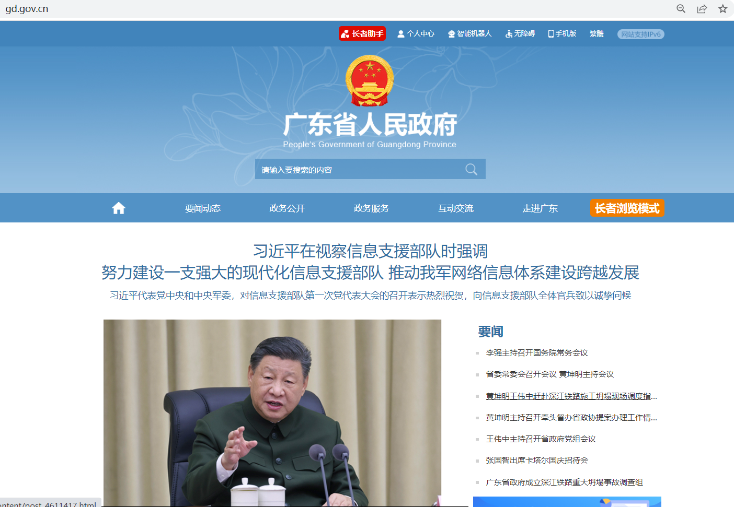

Slide 118
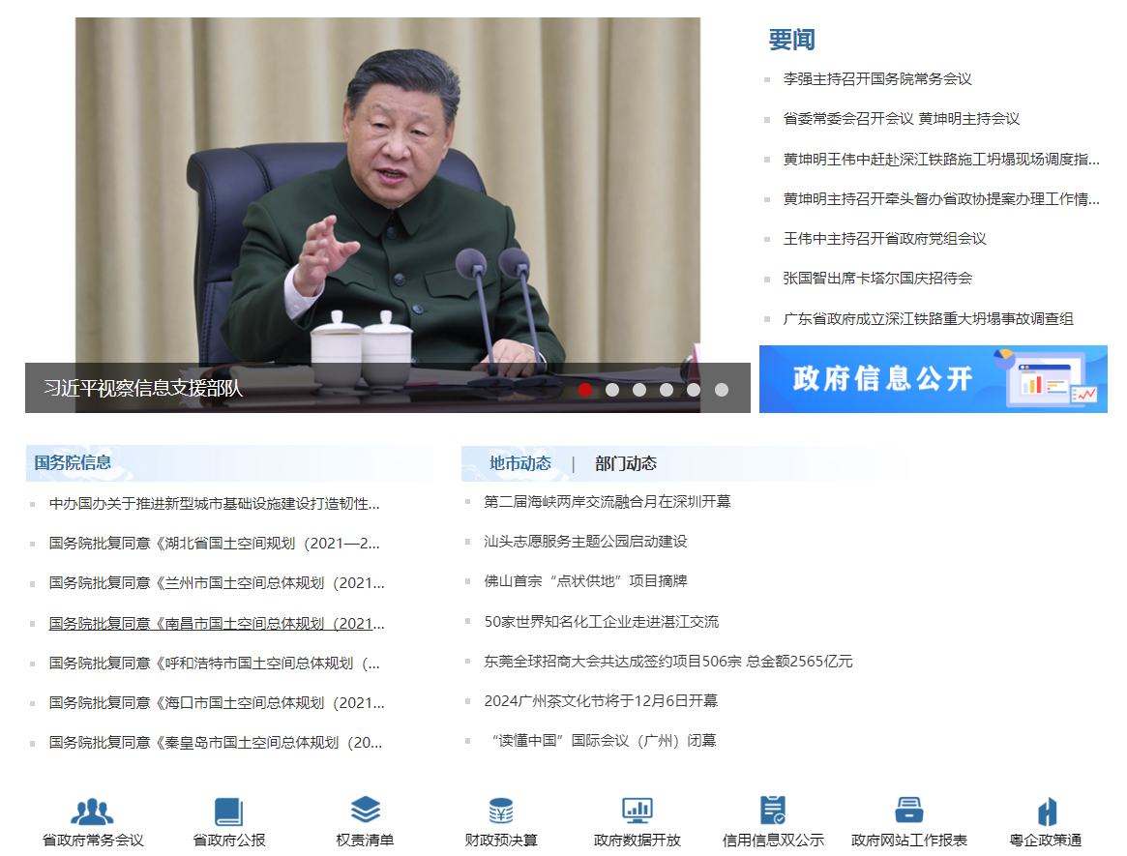

Slide 119
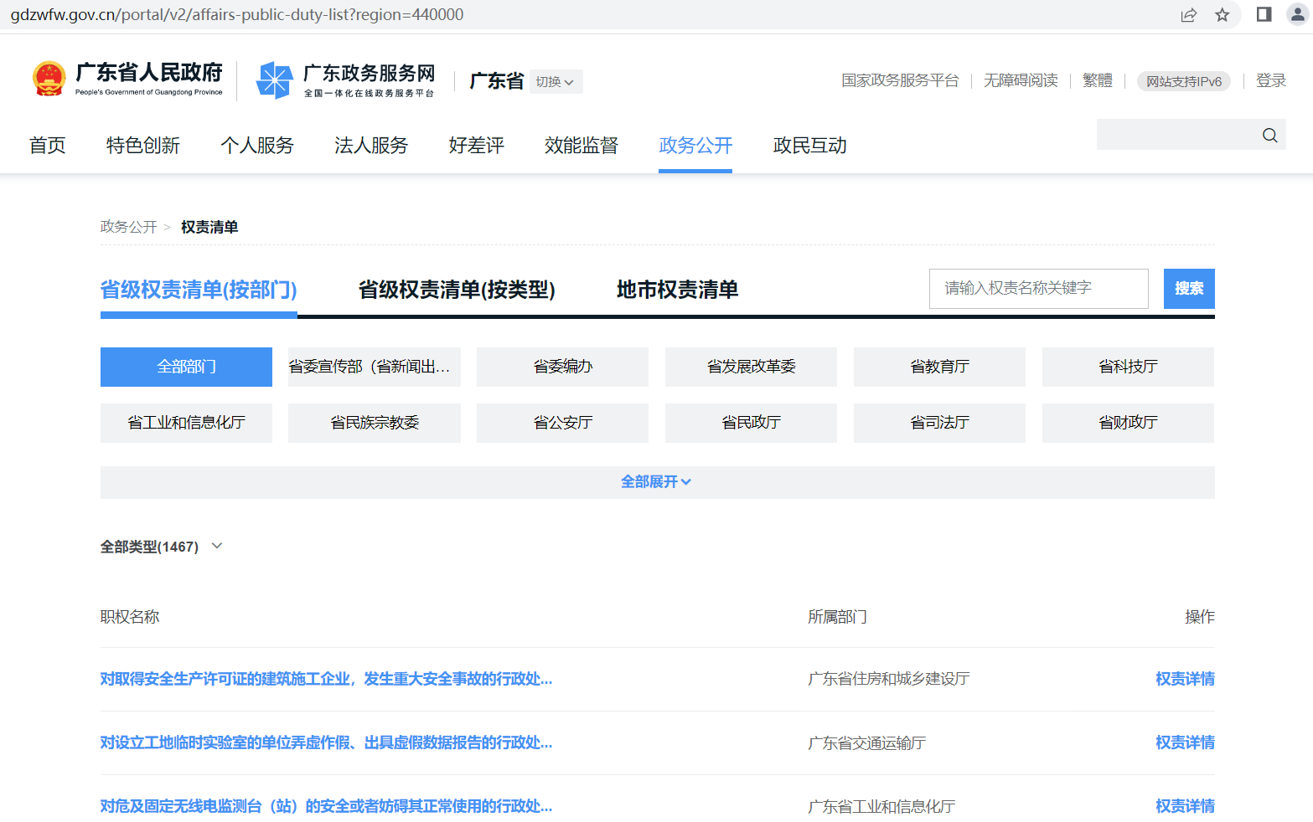

Slide 120
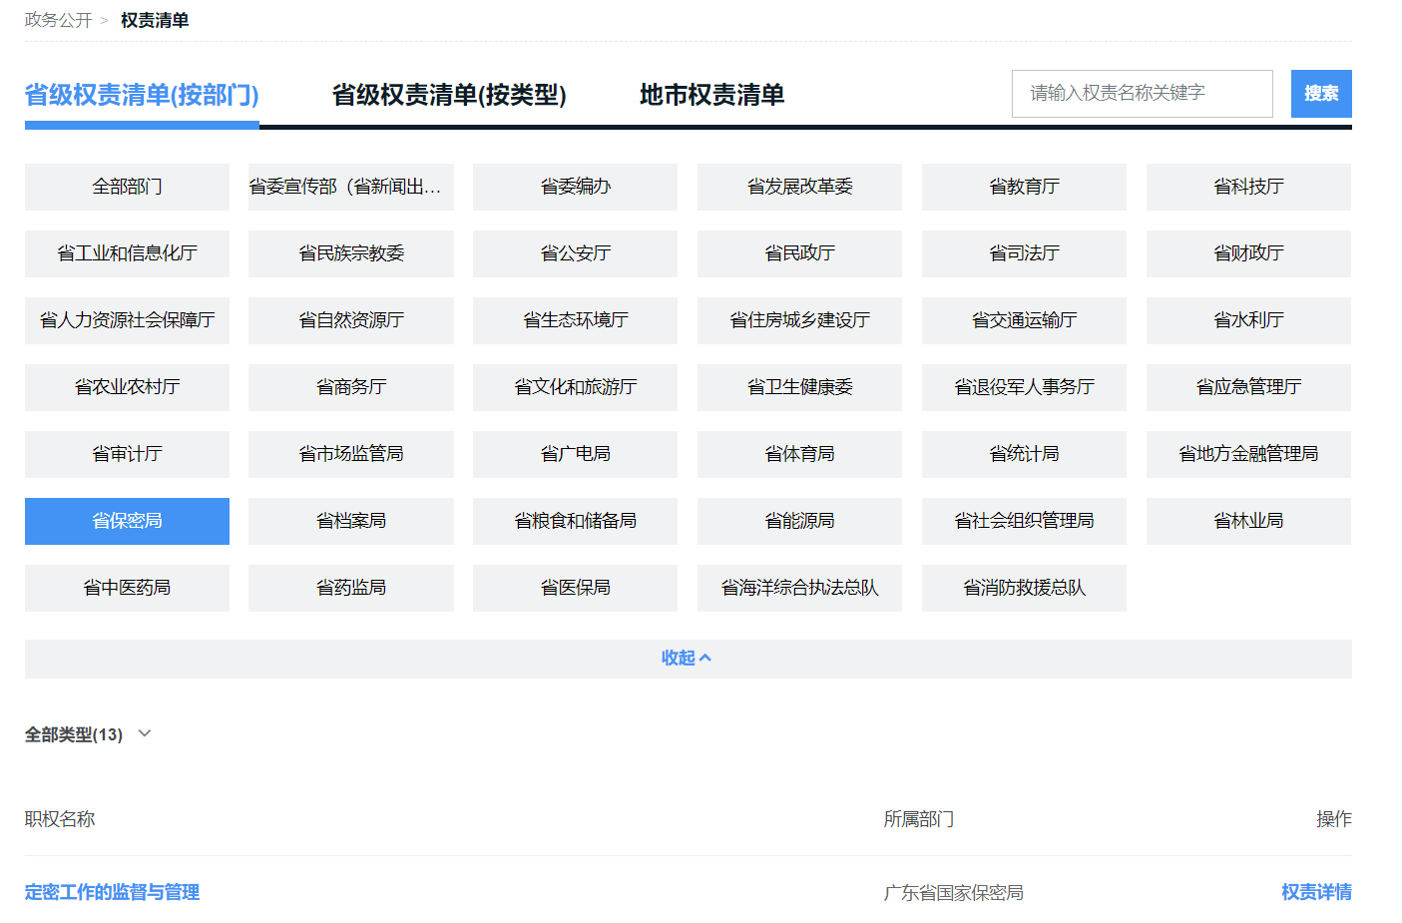

Slide 121
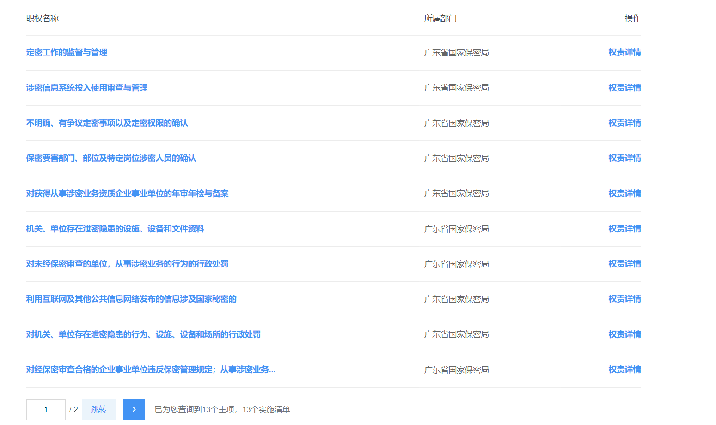


Slide 122
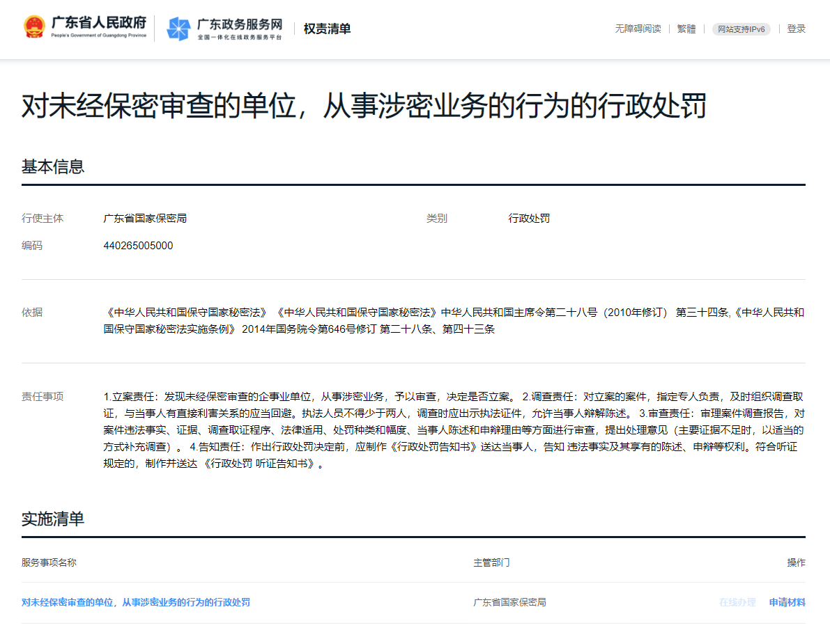

Slide 123
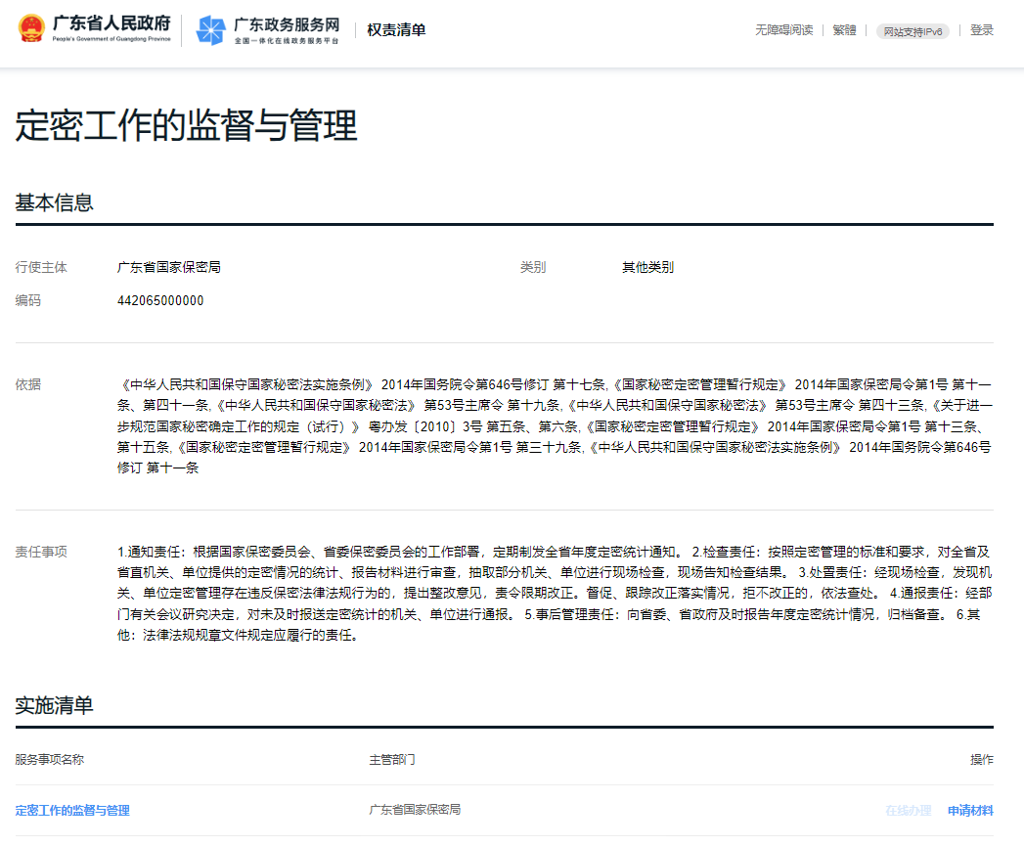

Slide 124
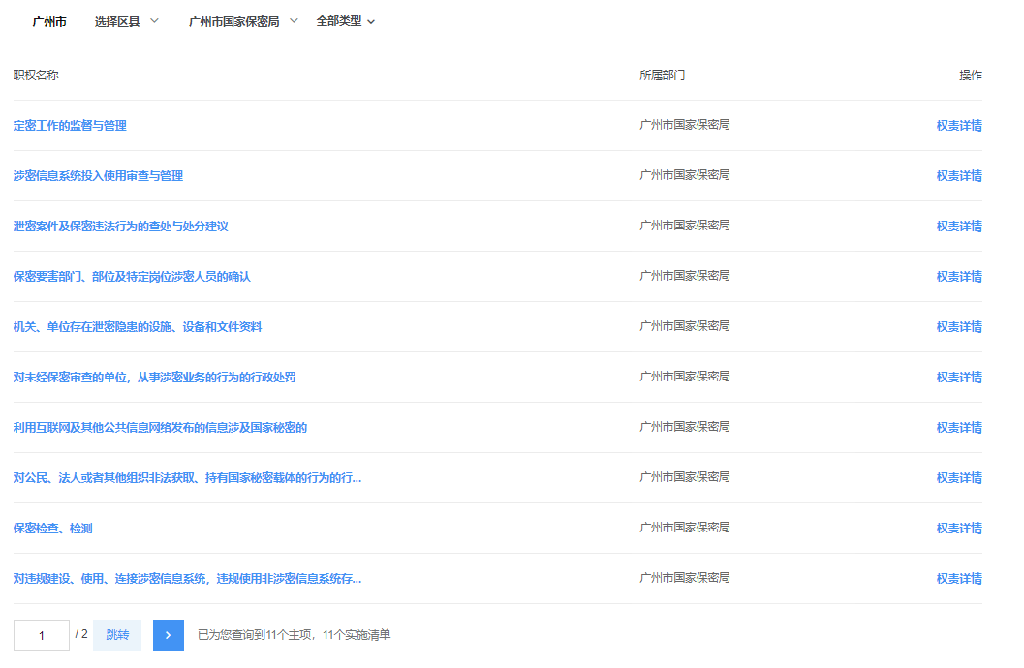

Slide 125
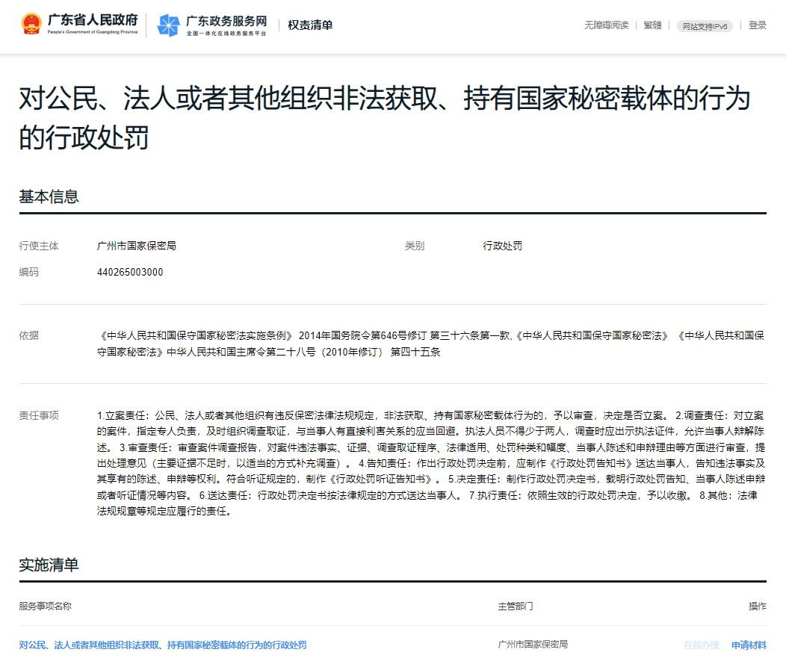

Slide 126
机 关 单 位 依 法 行 政
制度建设重要性示例：女子入职仅10天，就掉进85.8万元的“大坑”！法院：向公司赔偿12.87万元https://www.163.com/dy/article/J8U8LEN00534P59R.html
行 政 内 容 | 基 本 要 素 | 组 织 实 施
1.国家秘密确定行为2.解除行为3.保护行为 | 1.行政主体合法 | 1.增强保密依法行政意识
4.信息公开保密审查行为 | 2.行政程序严谨 | 2.加强保密依法行政领导
5.涉密采购保密管理行为 | 3.行政记载齐全 | 3.理清保密依法行政范围
6.涉密行政事项保密管理行为 | 4.行政文书规范 | 4.明确保密依法行政责任
7.违法泄密案件查处行为 |  | 5.规范保密依法行政要素

Slide 127
机关单位依法行政：行政内容
1.国家秘密确定行为 2.国家秘密解除行为
3.国家秘密保护行为 4.信息公开保密审查行为
5.涉密采购保密管理行为 6.涉密行政事项保密管理行为
7.违法泄密案件查处行为

Slide 128
机关单位依法行政：行政内容
1.国家秘密确定行为
依法制定修订保密事项范围
依法执行定密权限和定密授权制度
依法履行定密责任人制度
依法履行定密程序
依法确定国家秘密密级、保密期限和知悉范围
依法监督纠正下级机关、单位定密不当行为和结果
要特别注意防止发生定密不当行为，
特别是不得将法律法规规定应当公开的事项确定为国家秘密，
也不得将属于国家秘密的事项擅自不定密或公开。

Slide 129
机关单位依法行政：行政内容
2.国家秘密解除行为
(1)定期审查解除
(2)公告解密
(3)复议解密
(4)依申请审查解密

Slide 130
机关单位依法行政：行政内容
3.国家秘密保护行为
审查批准国家秘密载体复制的行为
审查批准知悉范围以外的单位及人员知悉国家秘密的行为
审查批准任用、聘用的境外人员知悉国家秘密的行为
审查批准携带国家秘密出境行为 审查批准对外提供国家秘密资料行为
涉密人员审查行为 涉密人员脱密期管理行为
涉密人员出境审查审批行为 涉密人员兼职审查行为
涉密人员研究成果、论文及稿件发表限制审查行为
保密防护措施强制性配备和使用行为
Notes:
国家秘密保护行为是国家秘密确定行为的延伸，也是保密行政的延伸。机关、单位所履行的法定保密管理职责有一部分属于一般性管理职责，有一部分属于强制性管理职责。一般而言，保密管理中依法采取强制性措施的管理行为，尤其是涉及对涉密人员合法权益限制的行为，属于保密依法行政范畴。主要包括:审查批准国家秘密载体复制的行为，审查批准知悉范围以外的单位及人员知悉国家秘密的行为，审查批准任用、聘用的境外人员知悉国家秘密的行为，审查批准携带国家秘密出境行为，审查批准对外提供国家秘密资料行为，涉密人员审查行为，涉密人员脱密期管理行为，涉密人员出境审查审批行为，涉密人员兼职审查行为，涉密人员研究成果、论文及稿件发表限制审查行为，保密防护措施强制性配备和使用行为等。

Slide 131
机关单位依法行政：行政内容
4.信息公开保密审查行为
信息公开保密审查，是信息公开和信息保密的“调节器”和“控制开关”
是机关、单位正确履行信息公开义务和信息保密义务的“安全阀”
由于信息公开保密审查行为直接决定着机关、单位信息是否可以向社会公开
因而属于典型的具体行政行为，属于机关、单位保密依法行政的重要内容
Notes:
4.信息公开保密审查行为
信息公开保密审查，是信息公开和信息保密的“调节器”和“控制开关”，是机关、单位正确履行信息公开义务和信息保密义务的“安全阀”。由于信息公开保密审查行为直接决定着机关、单位信息是否可以向社会公开，因而属于典型
的具体行政行为，属于机关、单位保密依法行政的重要内容。

Slide 132
机关单位依法行政：行政内容
5.涉密采购保密管理行为
机关、单位涉及国家秘密的工程、货物和服务采购行为
直接关系到社会特定经济实体市场准入限制，关系到从事涉密业务的企事业单位及其人员的切身利益
因而也属于典型的具体行政行为，属于机关、单位保密依法行政范畴
涉密采购行为主要包括:
涉密采购事项的密级确定行为 涉密采购事项保密控制行为
对从事涉密业务的企事业单位依法考察审查行为
对从事涉密业务的企事业单位选择确定及签订保密协议行为
对从事涉密业务的企事业单位及其人员保密监督行为
对从事涉密业务的企事业单位违反保密规定和保密协议的处置行为
Notes:
5.涉密采购保密管理行为
机关、单位涉及国家秘密的工程、货物和服务采购行为，直接关系到社会特定经济实体市场准入限制，关系到从事涉密业务的企事业单位及其人员的切身利益，因而也属于典型的具体行政行为，属于机关、单位保密依法行政范畴。涉密采购行为主要包括:涉密采购事项的密级确定行为，涉密采购事项保密控制行为，对从事涉密业务的企事业单位依法考察审查行为，对从事涉密业务的企事业单位选择确定及签订保密协议行为，对从事涉密业务的企事业单位及其人员保密监督行为，对从事涉密业务的企事业单位违反保密规定和保密协议的处置行为等。

Slide 133
机关单位依法行政：行政内容
6.涉密行政事项保密管理行为
具有社会管理和市场管理职权的行政机关
当行政管理和行政执法事项涉及国家秘密时
其行政行为既属于业务行政行为
又属于保密行政行为
对待涉密行政事项，该定密的不定密、该采取保密措施的不采取，就属于违法行政
如果发生泄密并造成严重后果的，就属于严重违法行为甚至是违法行政犯罪行为
Notes:
6.涉密行政事项保密管理行为
具有社会管理和市场管理职权的行政机关，当行政管理和行政执法事项涉及国家秘密时，其行政行为既属于业务行政行为，又属于保密行政行为。对待涉密行政事项，该定密的不定密、该采取保密措施的不采取，就属于违法行政，如果发生泄密并造成严重后果的，就属于严重违法行为甚至是违法行政犯罪行为。

Slide 134
机关单位依法行政：行政内容
7.违法泄密案件查处行为
违法泄密案件的立案和查处，涉及到案件的定性和单位及人员处理尺度
要求事实清楚、定性准确、处理恰当
特别是依法给予相关人员行政处分或政务处分
属于针对特定行政对象的具体行政行为
属于保密依法行政的重要内容
Notes:
7.违法泄密案件查处行为
违法泄密案件的立案和查处，涉及到案件的定性和单位及人员处理尺度，要求事实清楚、定性准确、处理恰当，
特别是依法给予相关人员行政处分或政务处分，属于针对特定行政对象的具体行政行为，属于保密依法行政的重要内容。

Slide 135
机关单位依法行政：基本要素
1.行政主体合法 2.行政程序严谨
3.行政记载齐全 4.行政文书规范
Notes:
推进机关、单位的保密依法行政，要从依法行政的基础入手，全面统一规范保密行政必备的基本要素。根据机关、单位实际，保密依法行政要具备和符合以下要素。
1.行政主体合法
机关、单位在保密依法行政中，凡是需要作出行政决定的行政行为，都必须以具有独立法人资格的机关、单位名义行使，或者由机关、单位及其法定代表人授权的机构或人员行使，没有独立法人资格的机关、单位内设机构以及没有获得授权的机构和人员都无权作出行政决定。比如，机关、单位的定密或解密决定必须由法定代表人或者其指定的定密责任人作出。机关、单位的保密工作机构，虽然有保密工作监督管理职责，也有行政管理职责，但也只是局限于一般日常管理，而不具备行政命令或行政决定职权，具体的保密行政命令或决定除非有机关、单位授权，否则只能以机关、单位的名义作出。
2.行政程序严谨
“无规矩不成方圆”。行政程序就是依法行政的规矩。在外部行政中，程序合法是一个十分重要的行政要素，而这一程序要素在内部行政中往往被弱化了，要么已有的法定程序被忽视或者被简化，要么法定程序执行的责任不明确、执行不彻底。机关、单位在推进保密依法行政中，要特别注意加强程序要素建设，凡是需要审批或决定的事项，都要依据保密法律法规有关规定，细化程序环节，明确各环节执行责任，严格程序执行行为规范，增强保密依法行政的约束力。
3.行政记载齐全
程序执行过程的文字记载，是监督程序执行、保证行政行为规范、提供依法行政证据的基本要素。机关、单位的保密管理工作中，凡是要求依法作出文字记载的事项，一般都属于依法行政的范畴。比如，定密过程记载、销毁涉密载体记载、信息公开保密审查记载、复制涉密载体记载、传阅和使用涉密载体情况记载、知悉绝密级和机密级国家秘密人员记载、批准扩大国家秘密知悉范围记载、查处泄密案件记载以及所有上报审批的事项等。机关、单位应当加强对需要作出文字记载事项的管理，对记载格式、内容、方法以及备案形式作出具体规定，提高保密依法行政的规范性。
4.行政文书规范
行政文书既包括有关保密行政的请示、报告、批复、决定等行文文书，又包括各类行政程序文字记载文书，还包括各类行政过程中产生附属资料性文书，比如泄密案件调查问询笔录、对委托从事涉密业务单位进行保密审查情况的报告等。行政文书规范的程度，决定着保密依法行政规范程
168\
度。机关、单位在保密管理中，切不可忽视行政文书的规范对于保密依法行政的标志性作用，切不可用随意记录和口头通知形式取代行政文书，要对各类行政文书作出制式标准规定，保证行政文书的正式性、统一性和规范性。

Slide 136
机关单位依法行政：组织实施
1.增强保密依法行政意识 2.加强保密依法行政领导
3.理清保密依法行政范围 4.明确保密依法行政责任
5.规范保密依法行政要素
Notes:
推进机关、单位保密依法行政，对于强化机关、单位贯彻执行保密法律法规的主体责任意识，加强国家秘密源头管理，提高保密工作的法治化、规范化和精细化水平，增强依法治密效果，都具有十分重要的现实意义。机关、单位保密依法行政的组织实施，要着重抓好以下4个方面。
1.增强保密依法行政意识
机关、单位对保密依法行政的认识程度，决定着保密依法行政的实施程度。当前要重点解决好保密依法行政是保密部门的事，与机关、单位无关的认识，树立保密工作的法治化思维，从对国家安全利益负责、对人民群众负责的高度认识保密依法行政的重要性，从依法管理国家秘密、依法治密的角度认识保密依法行政的必要性，增强保密依法行政的紧迫感和责任感。
2.加强保密依法行政领导
机关、单位是保密工作的主体，担负着贯彻执行保密法律法规的主体责任，同时也担负着保密依法行政的主体责任。机关、单位要严格履行法定保密职责，加强对保密依法行政的领导，健全保密依法行政的制度措施，建立完善保密工作责任制考评体系，确保保密依法行政落实到位。
3.理清保密依法行政范围
搞清楚机关、单位依法行政的具体范围和事项，是组织实施保密依法行政的基础。机关、单位要根据保密依法行政的特征及本机关、本单位保密管理工作实际，梳理清楚保密依法行政的具体事项，划清保密依法行政的权责清单，推进保密依法行政深入实施。
4.明确保密依法行政责任
机关、单位的保密依法行政，不仅仅是保密工作机构的责任，更多的是与业务管理及内部管理相连接，保密依法行政的职责更多的是与业务主管机构和内部管理职能机构的职责相统一。推进保密依法行政的实施，必须落实各相关内设机构的保密行政方面的责任，明确哪些依法行政事项是哪些机构及人员的责任，形成完善的责任管理制度。
5.规范保密依法行政要素
机关、单位要依据保密依法行政的基本原则和总体要求，抓好保密依法行政程序及要素的具体化设计，制定和完善各类保密管理制度，使每项行政措施都有理有据，每项行政行为都得到具体规范，使保密依法行政真正深入人心，得到自觉贯彻落实。

